Slide 1
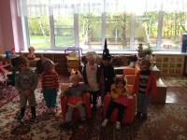
К чему мы учились и научились
МУНИЦИПАЛЬНОЕ БЮДЖЕТНОЕ
ДОШКОЛЬНОЕ ОБРАЗОВАТЕЛЬНОЕ УЧРЕЖДЕНИЕ
ДЕТСКИЙ САД № 8 «РУСАЛОЧКА»
г. Кстово 3 микрорайон дом 27 телефон 2-11-93, 2-27-16, 2-17-31
выполнен воспитателем : второй мл. группы М.З. Абдуллаевой
г. Кстово
2015г.

Slide 2
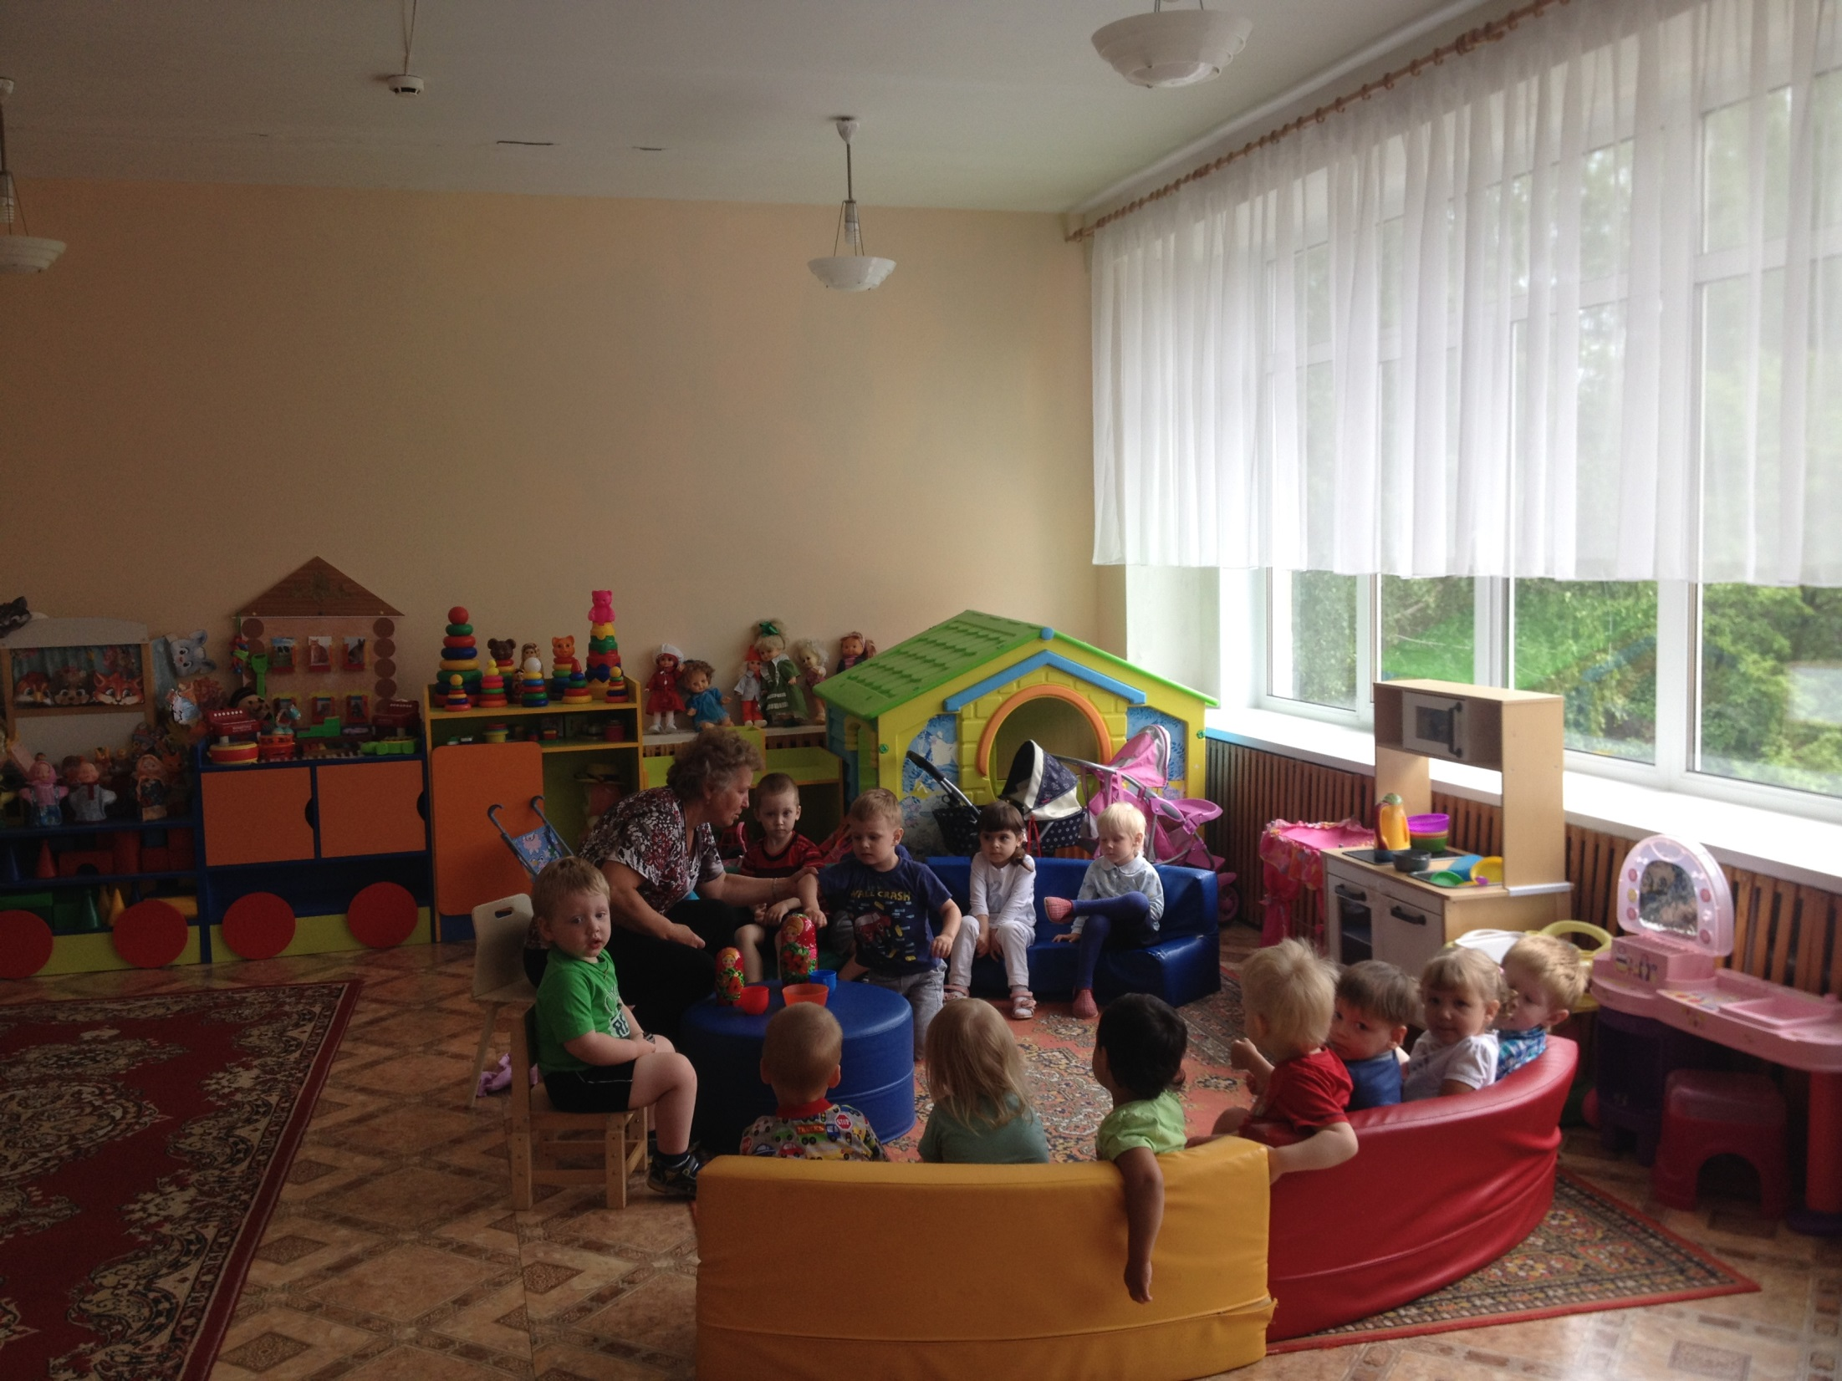

Slide 3
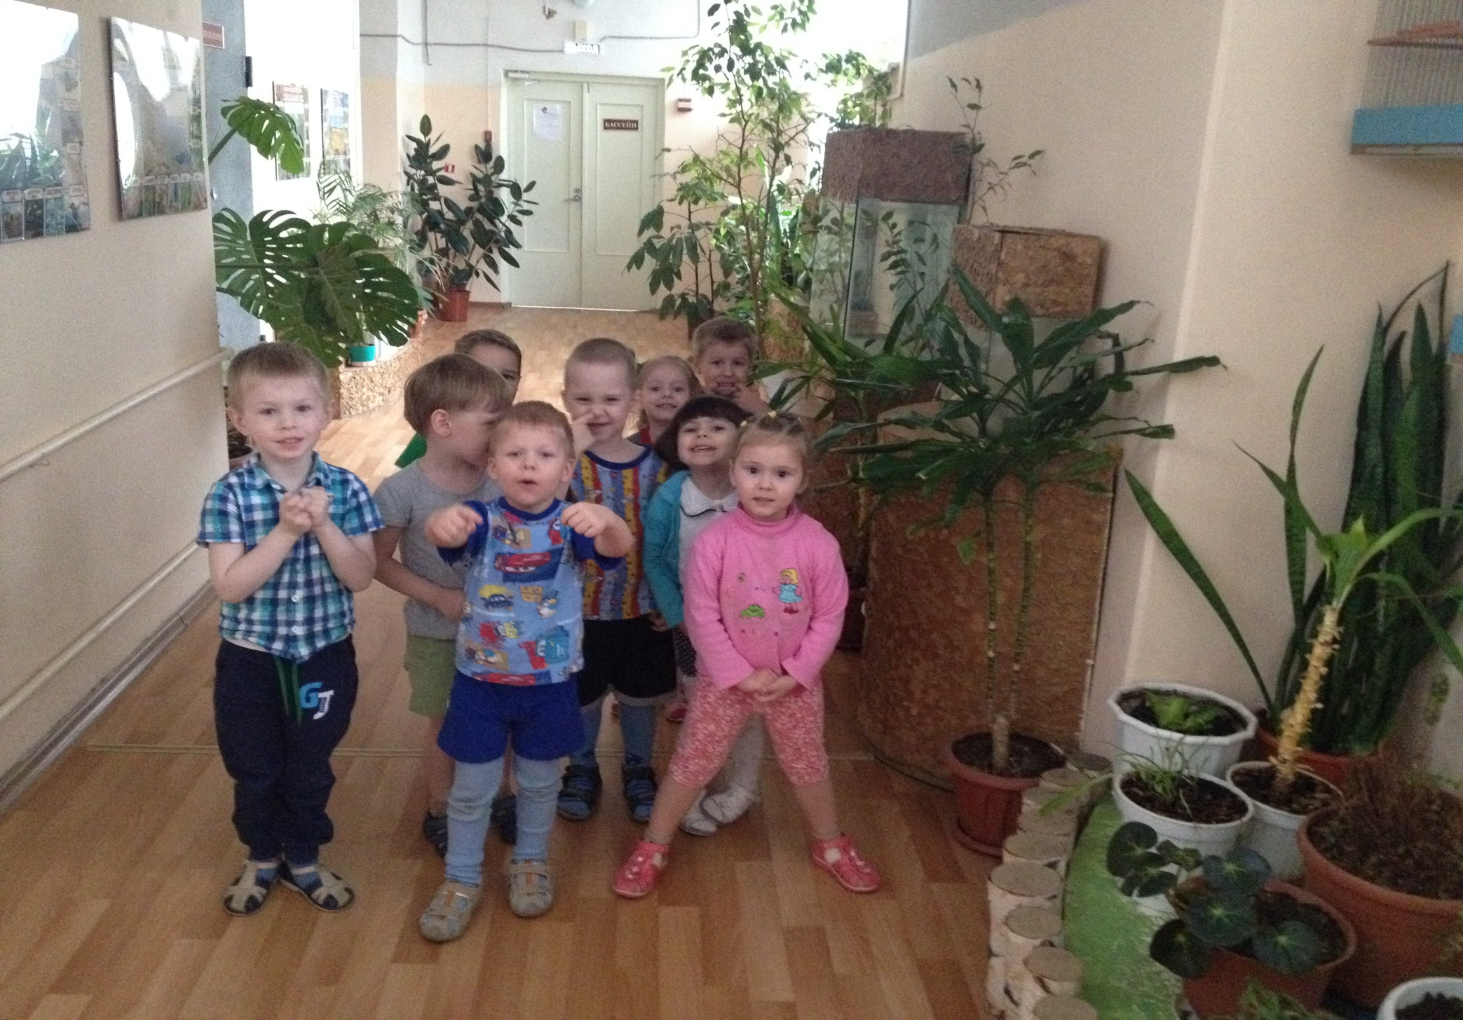
Патриотическое воспитание - одна из самых актуальных тем в работе с дошкольниками..
«Народ, который не знает своей культуры и истории, - презренен, легкомысленен». Н.М. Карамзин.
Важной составляющей патриотического воспитания является знакомство с основными символами нашей страны, гербами и флагами городов России.

Slide 4
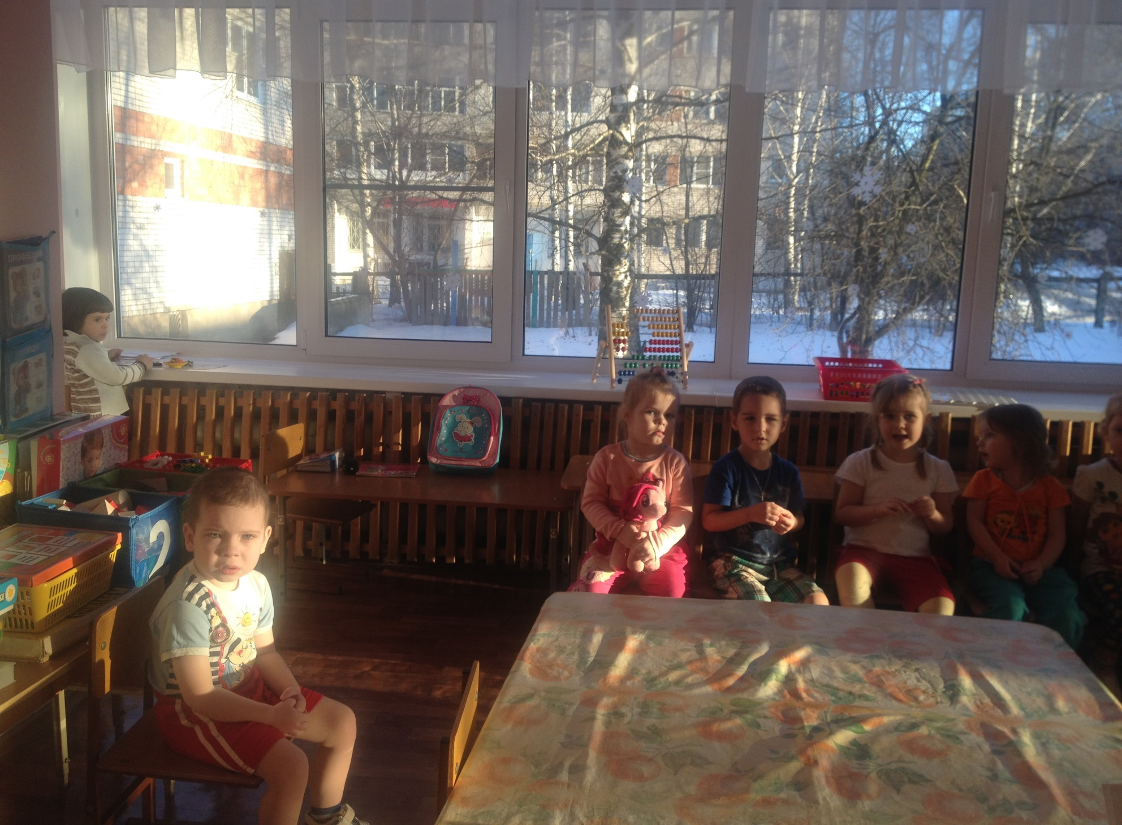

Герб Российской Федерации
На гербе изображен двуглавый орел, смотрящий на запад и на Восток. Орел – это гордая и свободная птица, золотой цвет символизирует богатство нашей страны, а расправленные крылья похожи на лучи солнца. Символы самодержавия: скипетр, держава, и три короны.

Slide 5

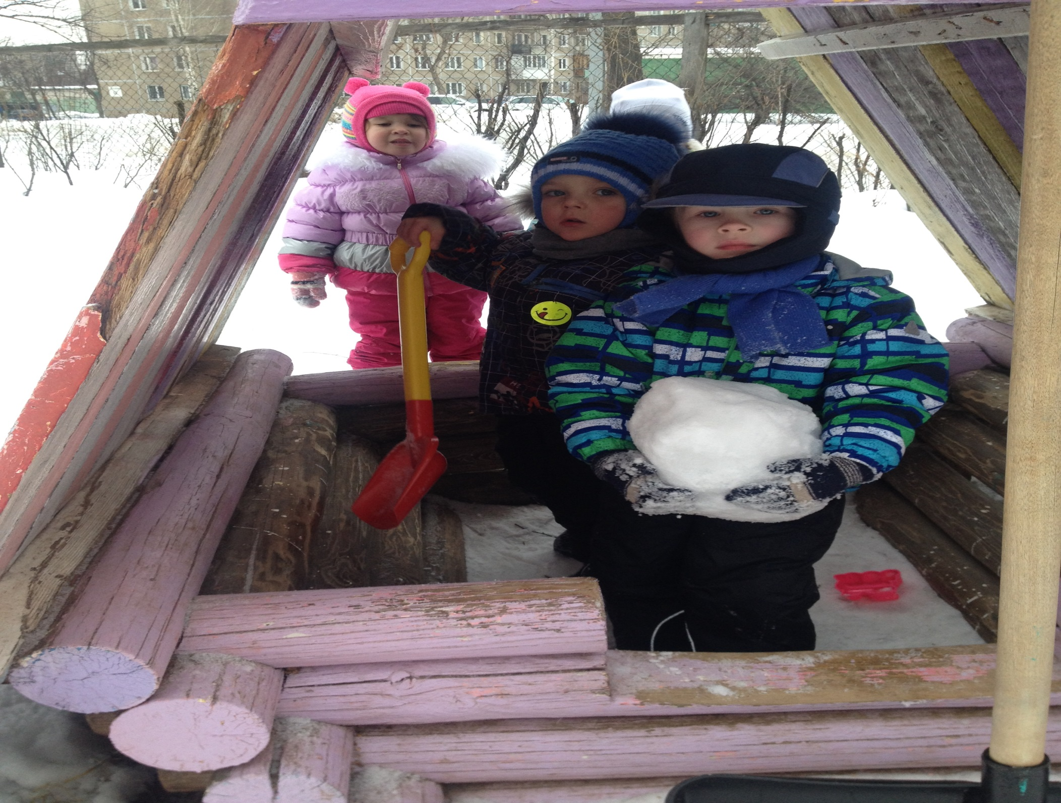







Герб Нижнего Ногорода
Герб Кстово
Как же помочь ребенку глубже уяснить смысл такого сложного понятия государственного символа, как герб?
Каждый герб – это шкатулка с секретом: он поведает много интересного о том месте, где живет человек, об основной «профессии» самого населенного пункта, о природе, окружающей город, а научившись разгадывать эти секреты, дети узнают историю нашей страны, разнообразие ее природы.

Slide 6
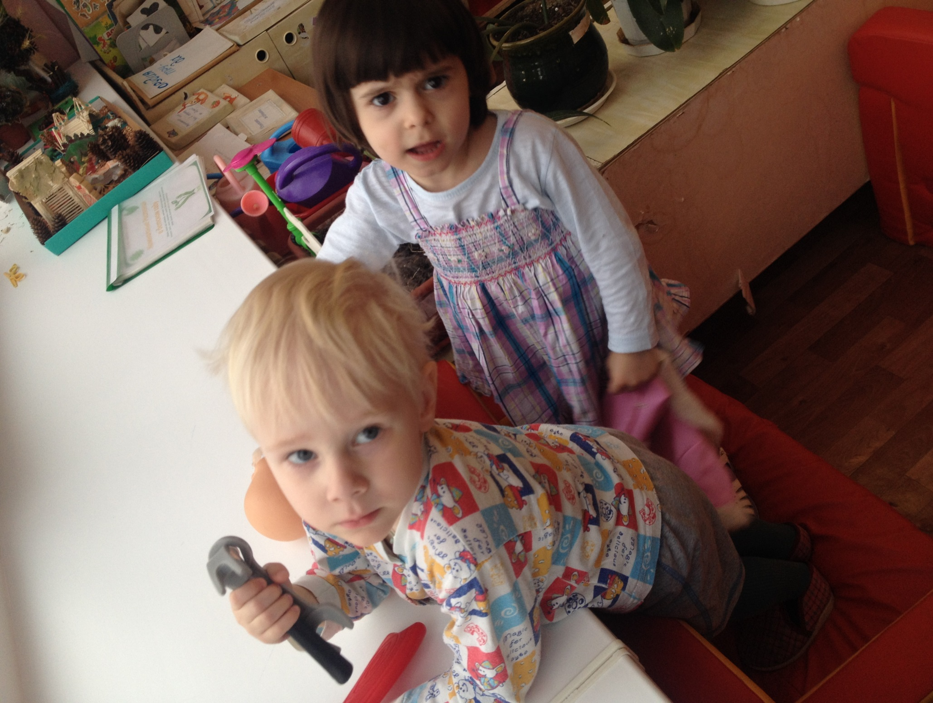
Осуществление этой работы с детьми дает возможность наладить диалог ребенка с культурным наследием прошлого и настоящего, разнообразить методы организации учебно – познавательной деятельности.
Разработка и создание собственной символики способствуют развитию логического мышления, творчества, речи ребенка, формированию исторических представлений.
Привлечение к этой работе родителей позволит укрепить взаимодействия между системой «педагоги — родители», и системой «воспитывающие взрослые — дети».

Slide 7
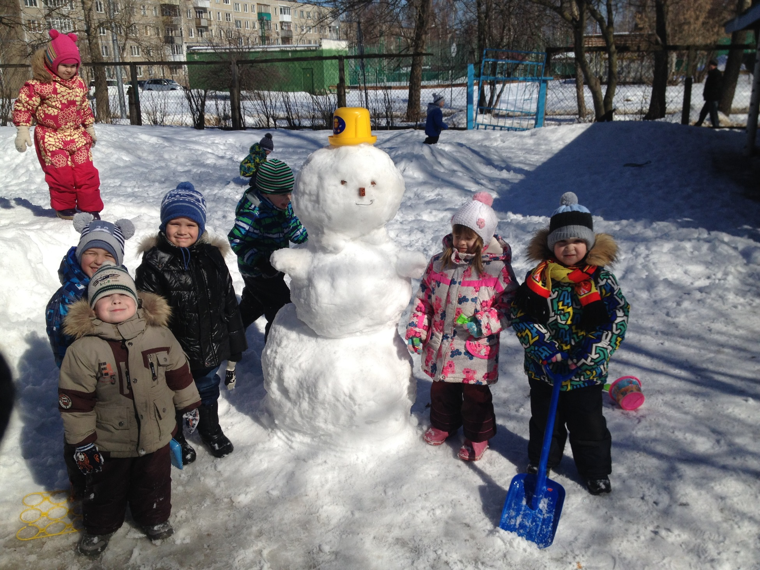

Slide 8
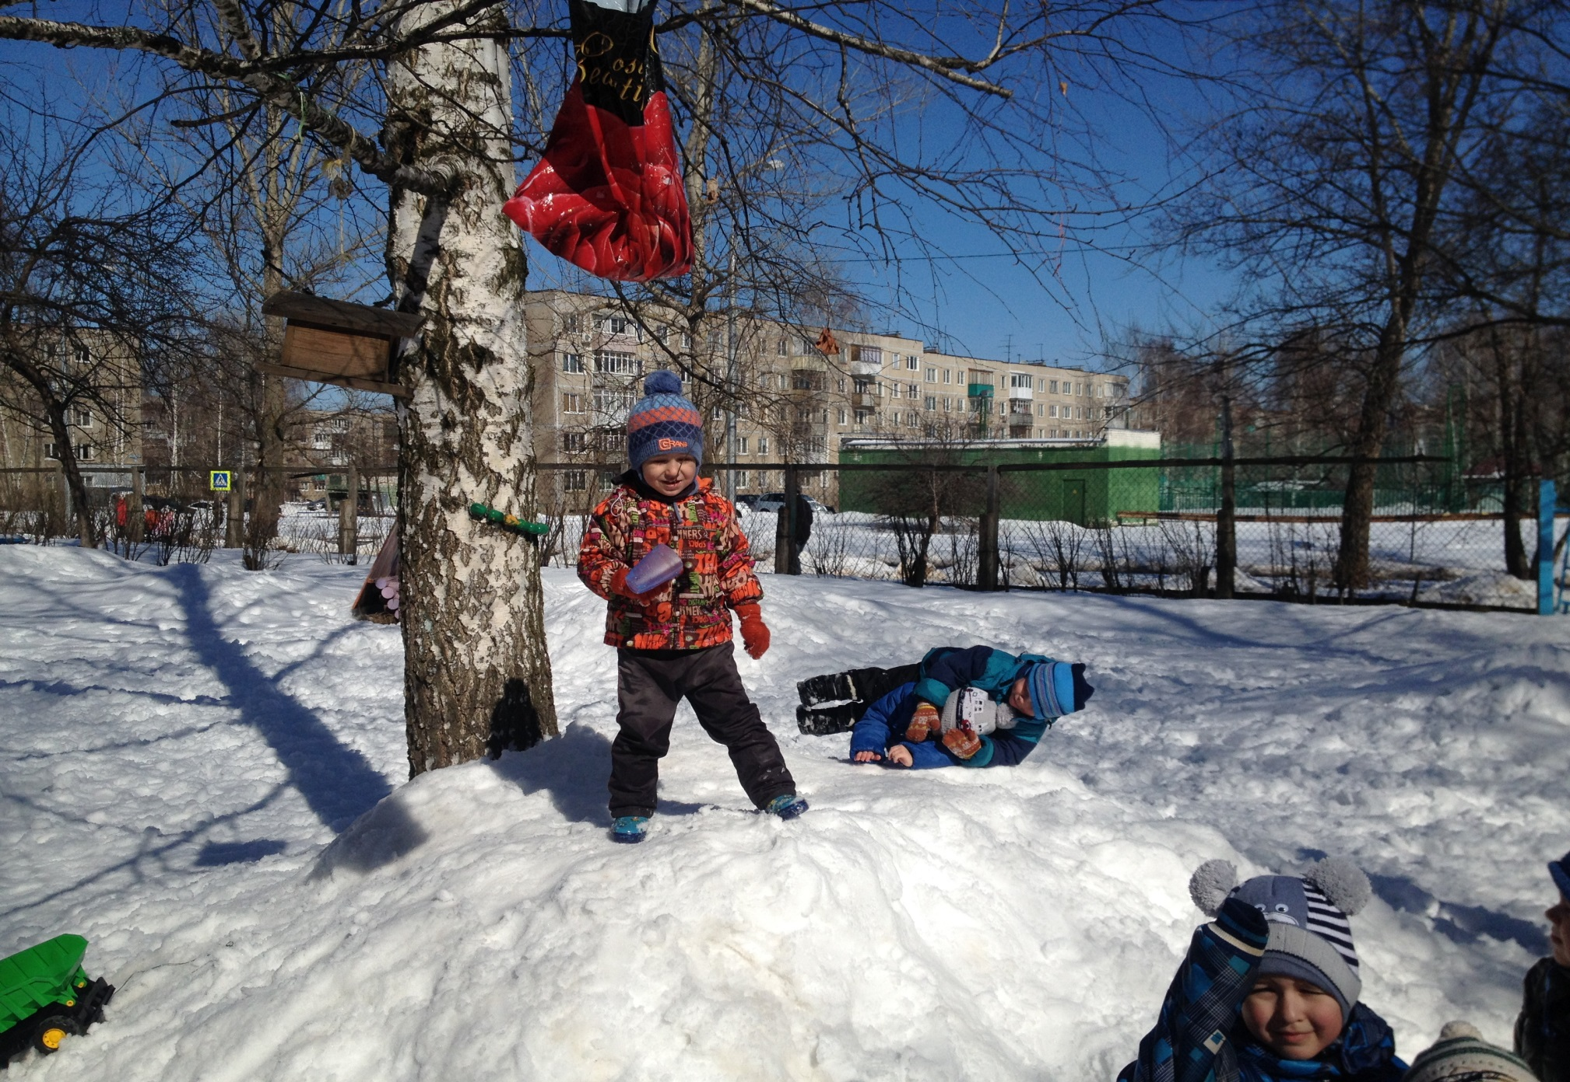
Цель проекта:
Стимулировать развитие интереса родителей к совместной с ребенком
познавательной и продуктивной
деятельности.

Slide 9
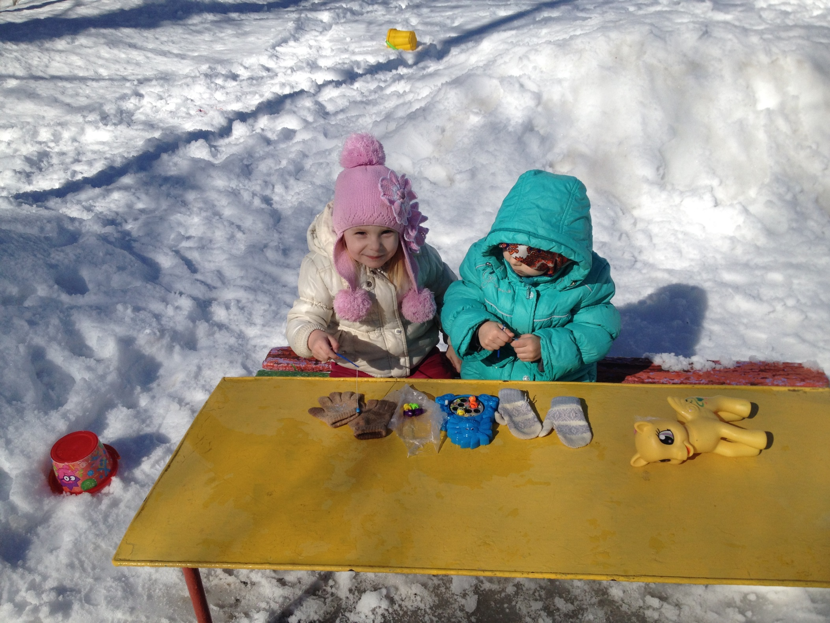

Задачи проекта:
Изучить теорию вопроса,
подобрать методическую литературу.
Обеспечить эффективный подход
в приобщении детей к знаниям
Государственной символики.
Изучить теорию вопроса,
подобрать методическую литературу.
Провести педагогическую диагностику:
«Уровень представлений детей о
Российской символике». Выявить
мнение родителей по данному вопросу.
Создать условия, способствующие
привлечению к творческой
деятельности родителей с детьми.
Разработать перспективный план по
патриотическому воспитанию
старших дошкольников.
Разработать методические
рекомендации по
формированию патриотизма и
гражданственности у детей
старшего дошкольного возраста.

Slide 10
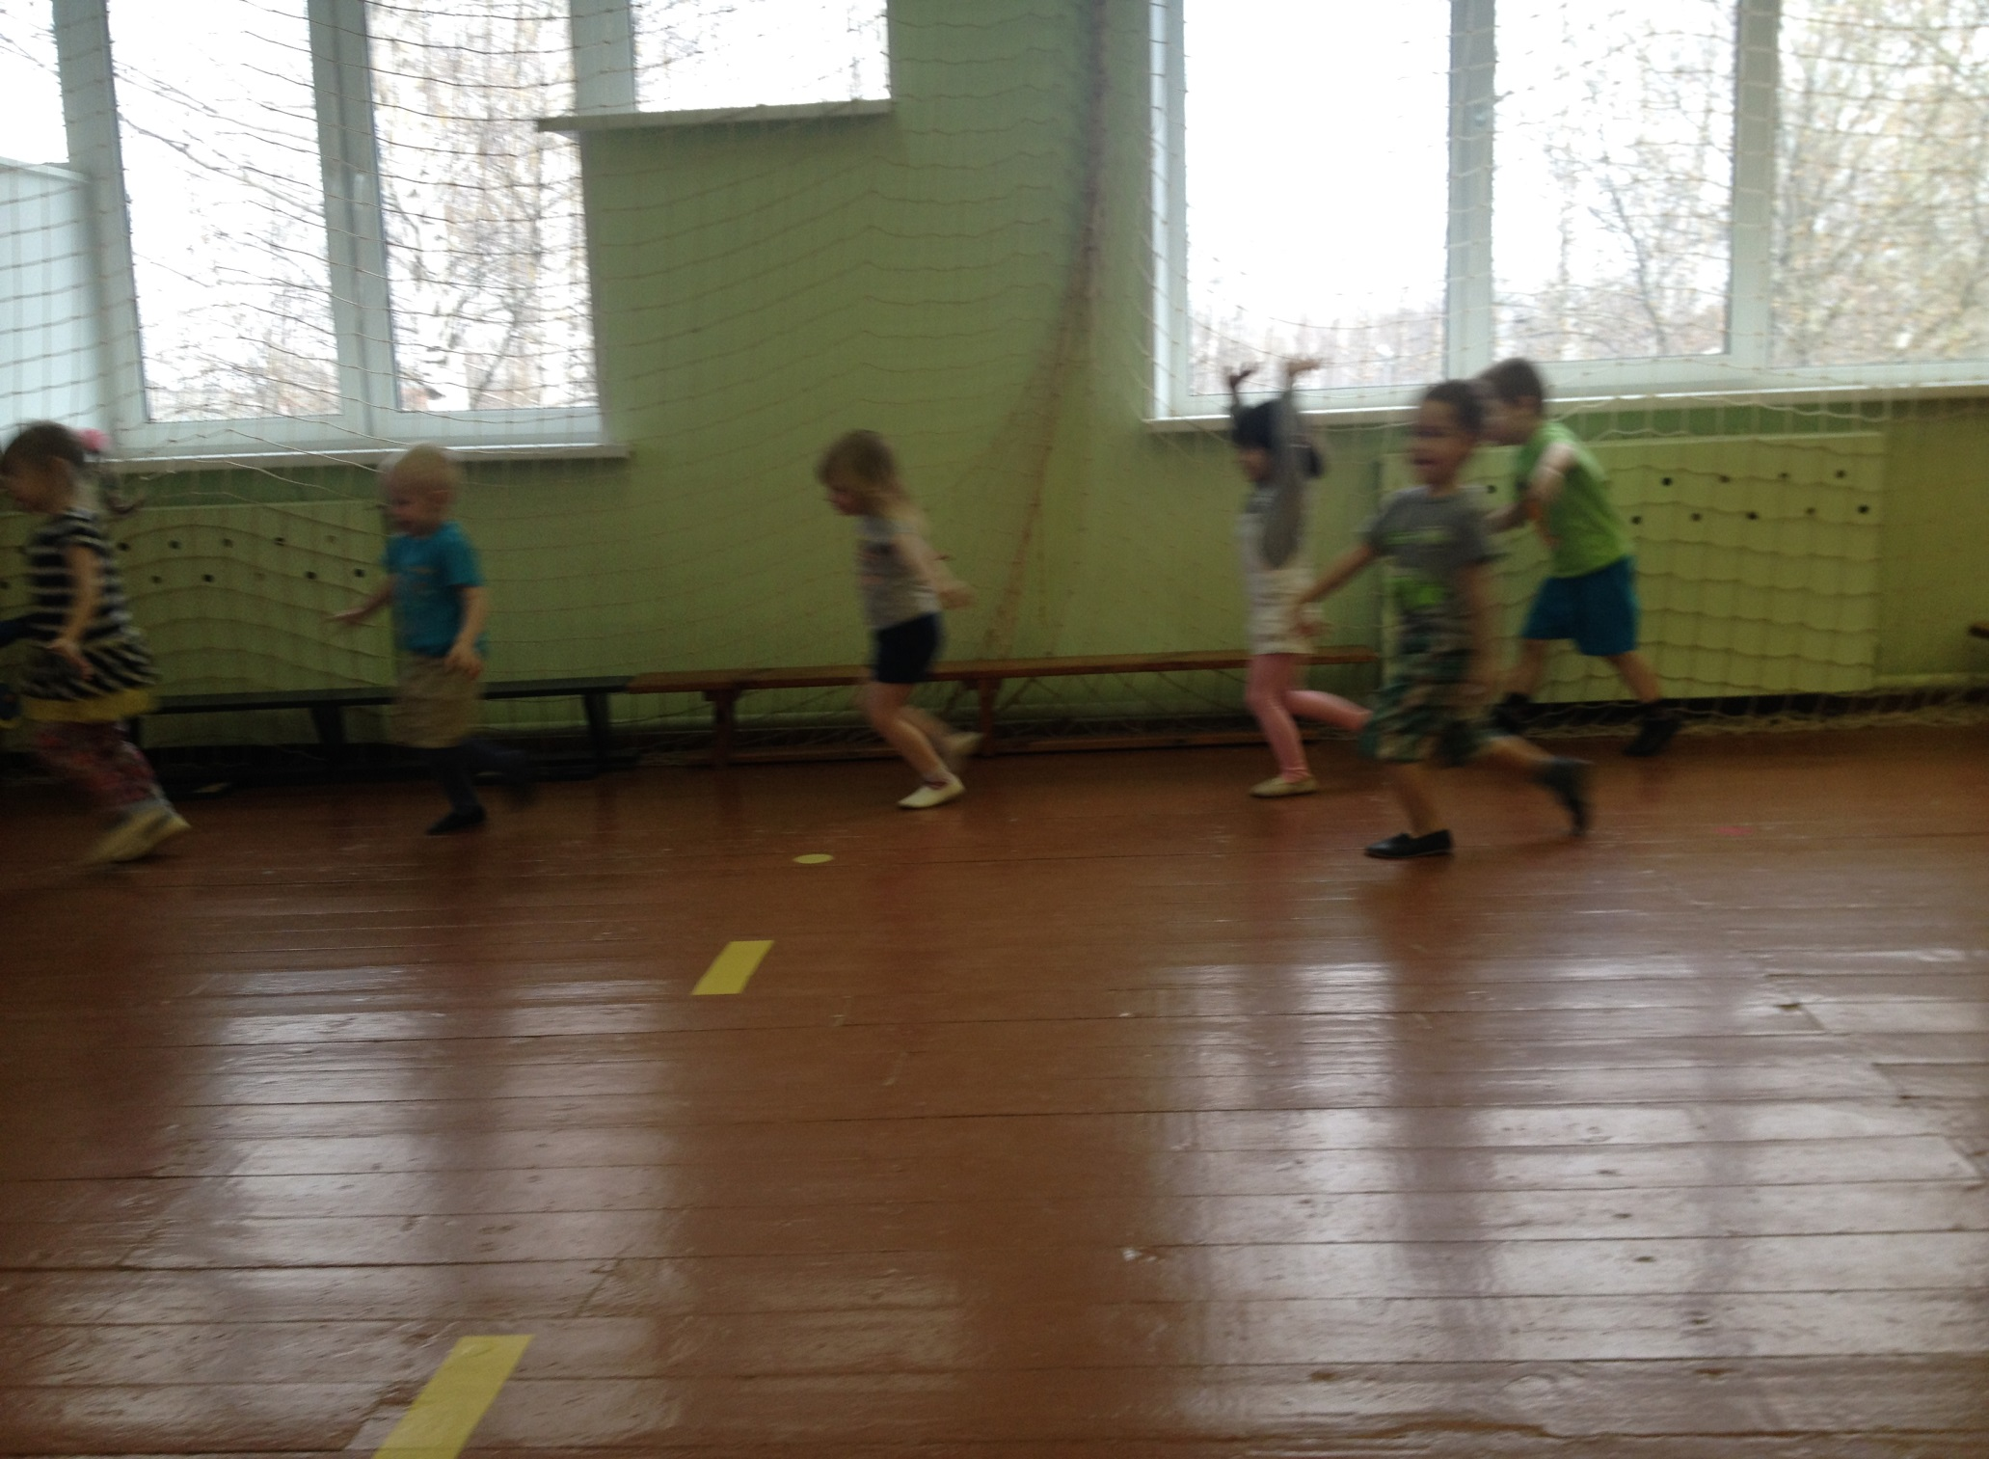
Структура проекта:
Диагности-
ческий
Организацион-
ный
Прогности-
ческий
ЭТАПЫ
ПРОЕКТА
Теоретичес-кий
Практичес-
кий

Slide 11
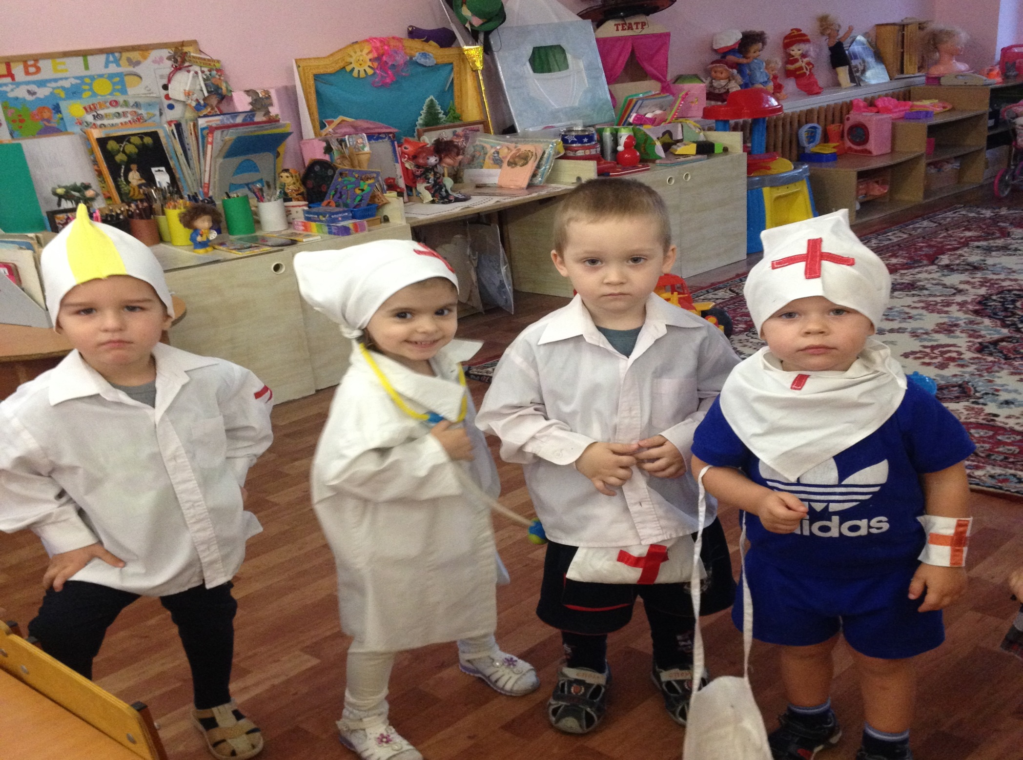
Диагностический этап :
Цель: выявление представлений детей и родителей о Российской символике.
беседы;
интервьюирование;
опрос детей;
анкетирование родителей: «Что вы
знаете о символах России?»;
составление перспективного плана.

Slide 12
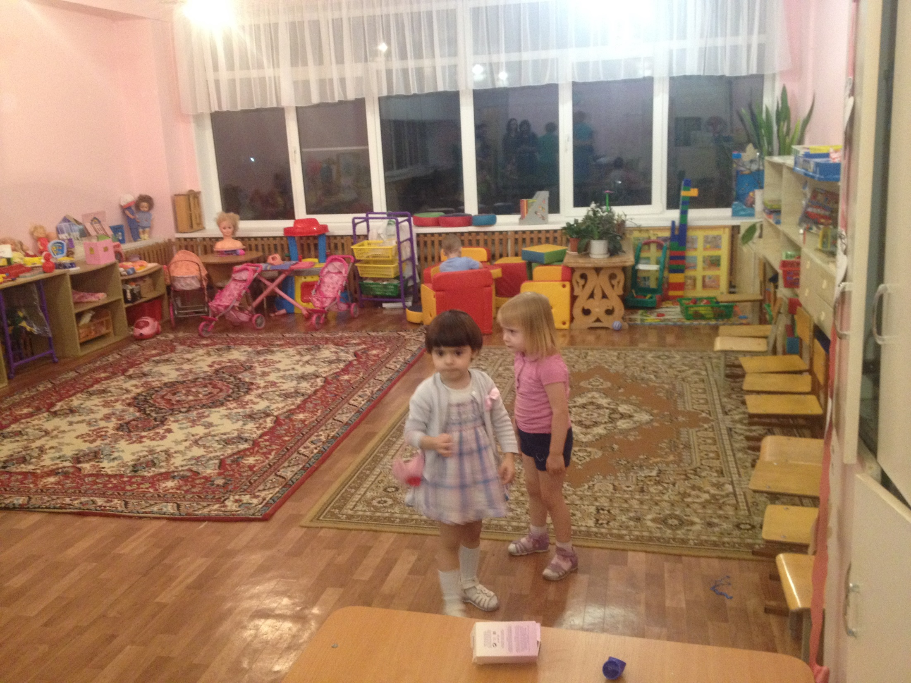
Прогностический этап
Цель: построение модели проекта, прогноз результатов его реализации.
Знакомство
с символами
«флаг», «герб» и
историей их
возникновения
Направления
работы
Знакомство с
родным городом
Кстово
и его
особенностями
Изучение своей
семьи ее
родословной

Slide 13
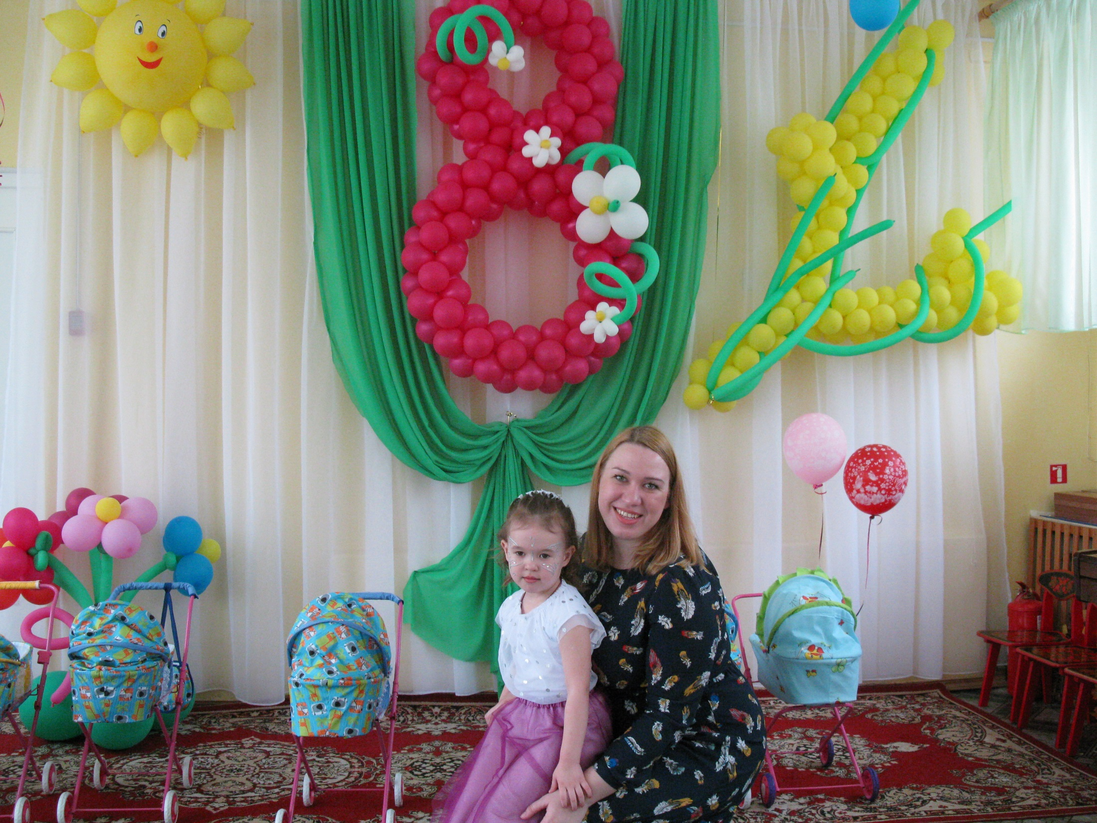
Взаимодействие участников проекта:
ПЕДАГОГ
РОДИТЕЛИ
ДЕТИ

Slide 14
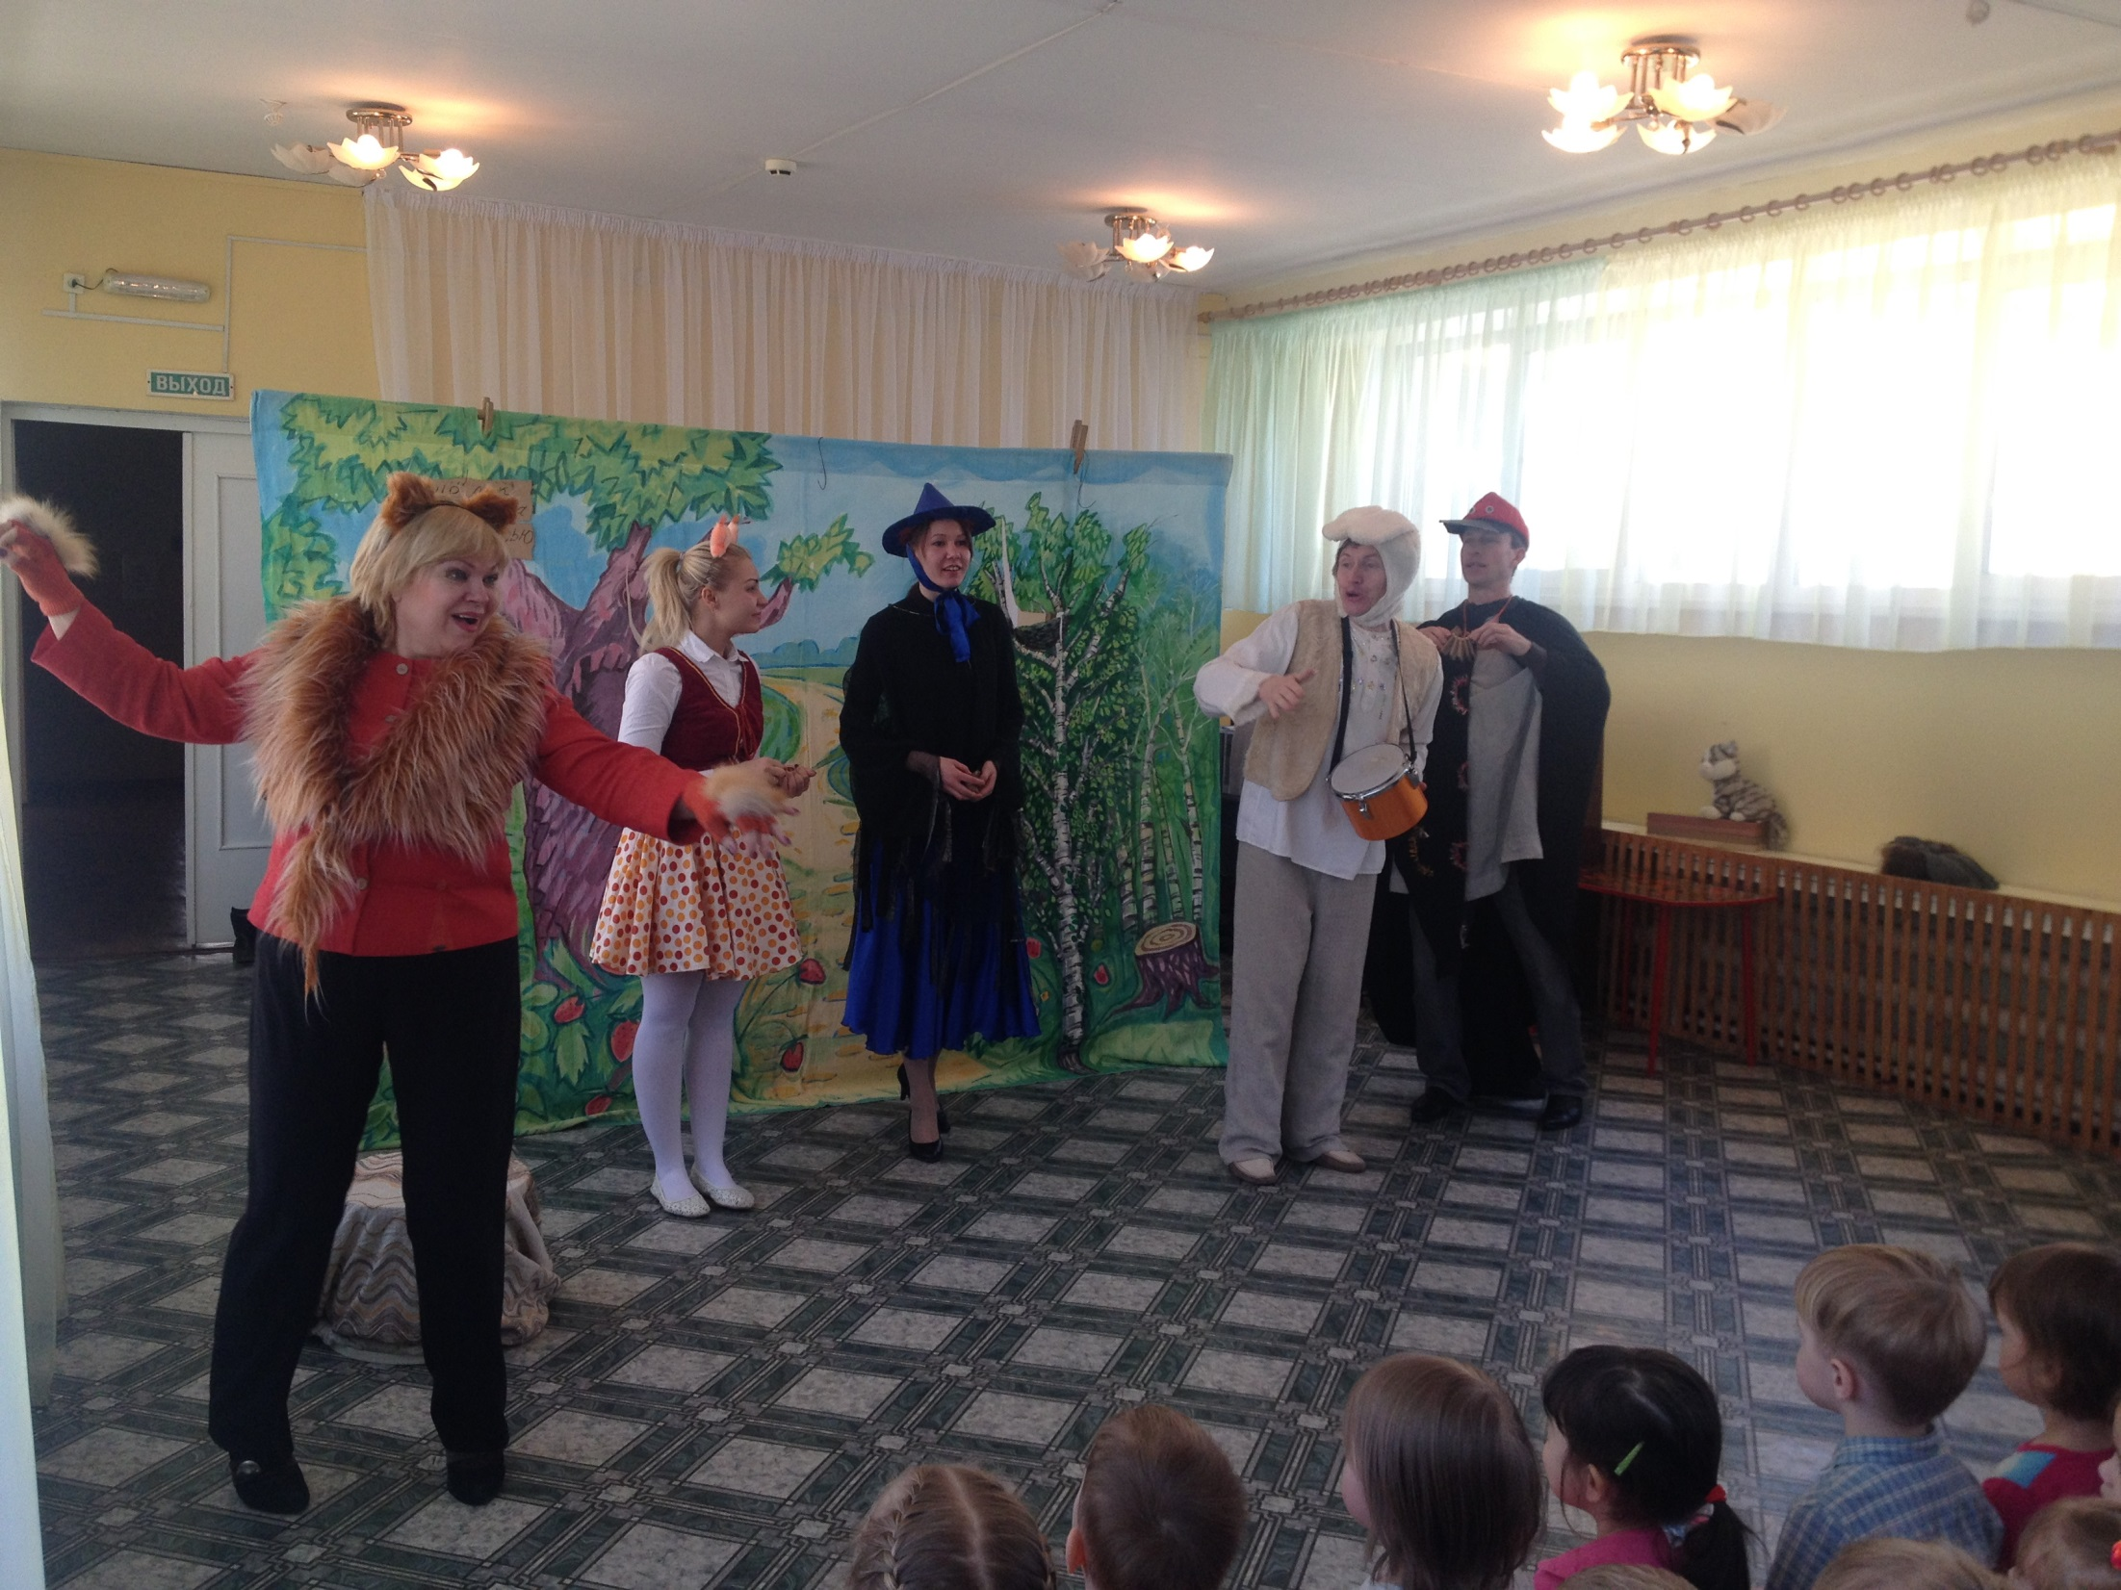
Организационный этап
Созданы
условия для
осуществления
проектной
деятельности
Цель: ресурсное обеспечение проектной деятельности.
Разработано
методическое
обеспечение
проекта
Установлена
взаимосвязь
с социальными
центрами

Slide 15
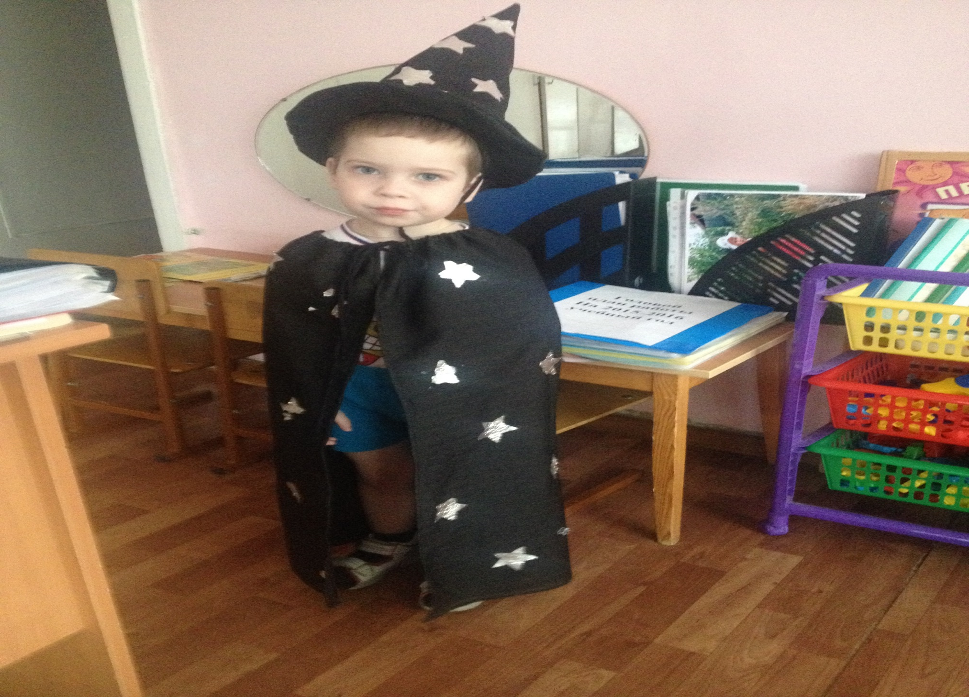
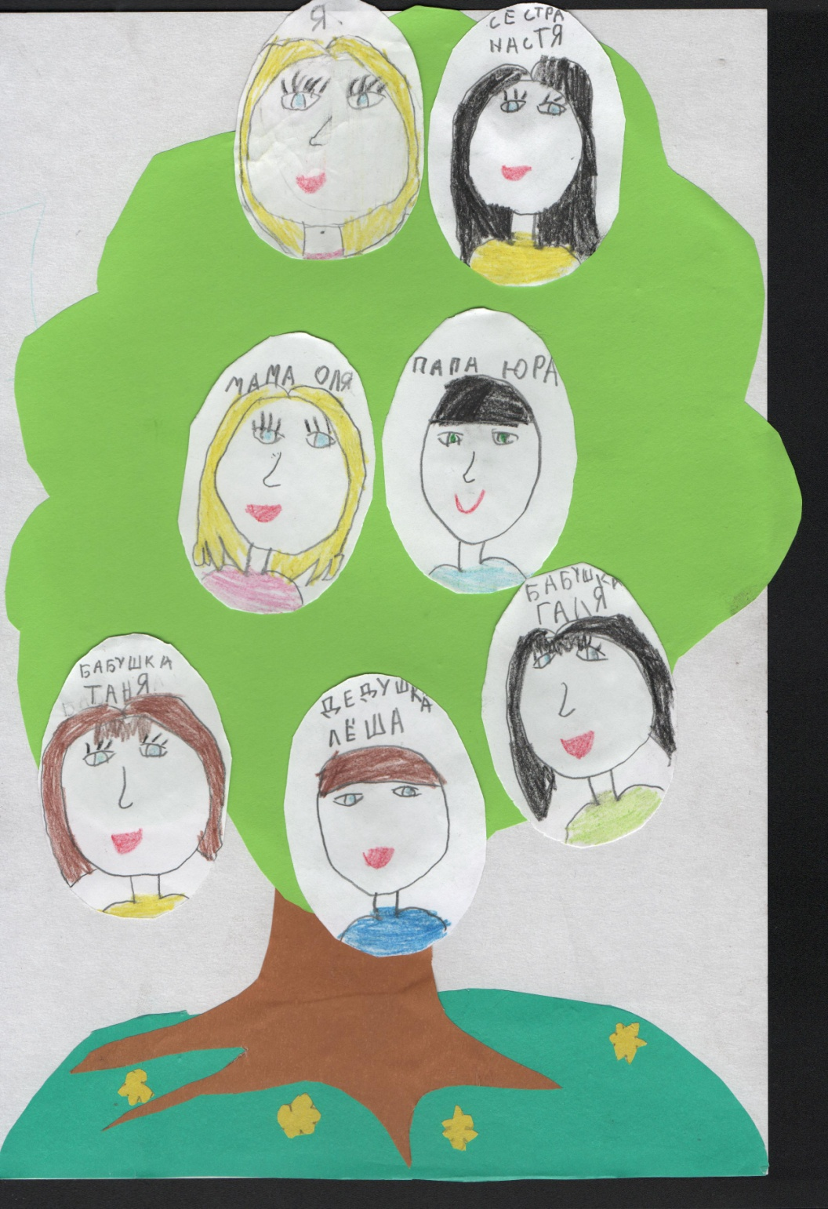
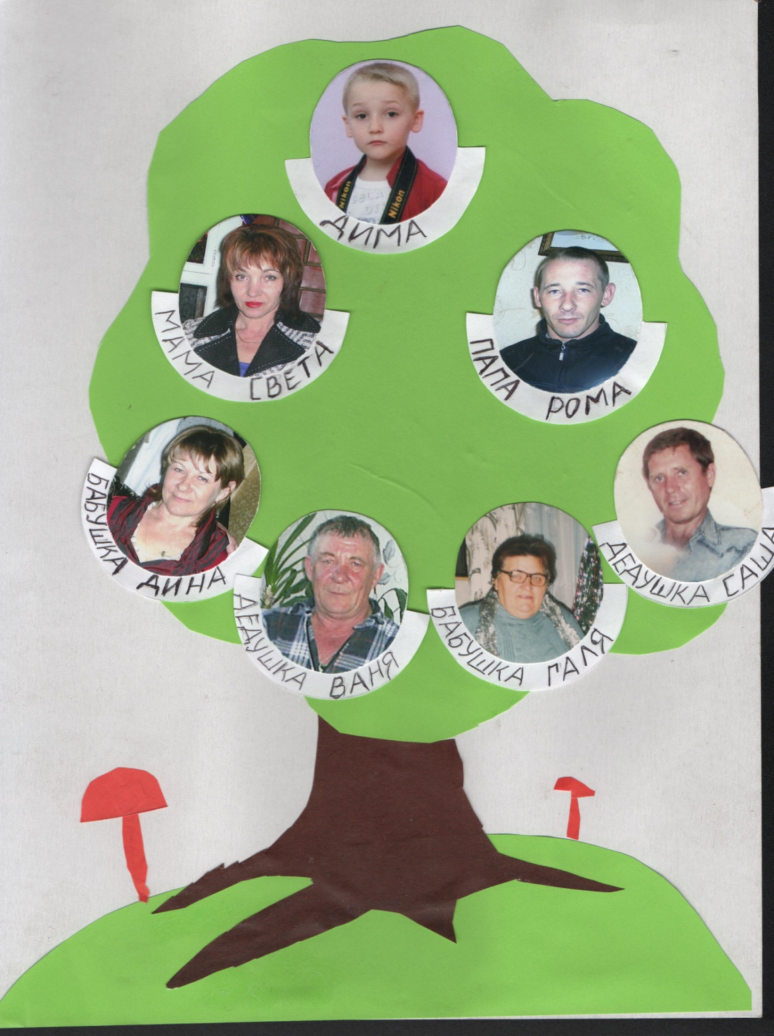

Slide 16
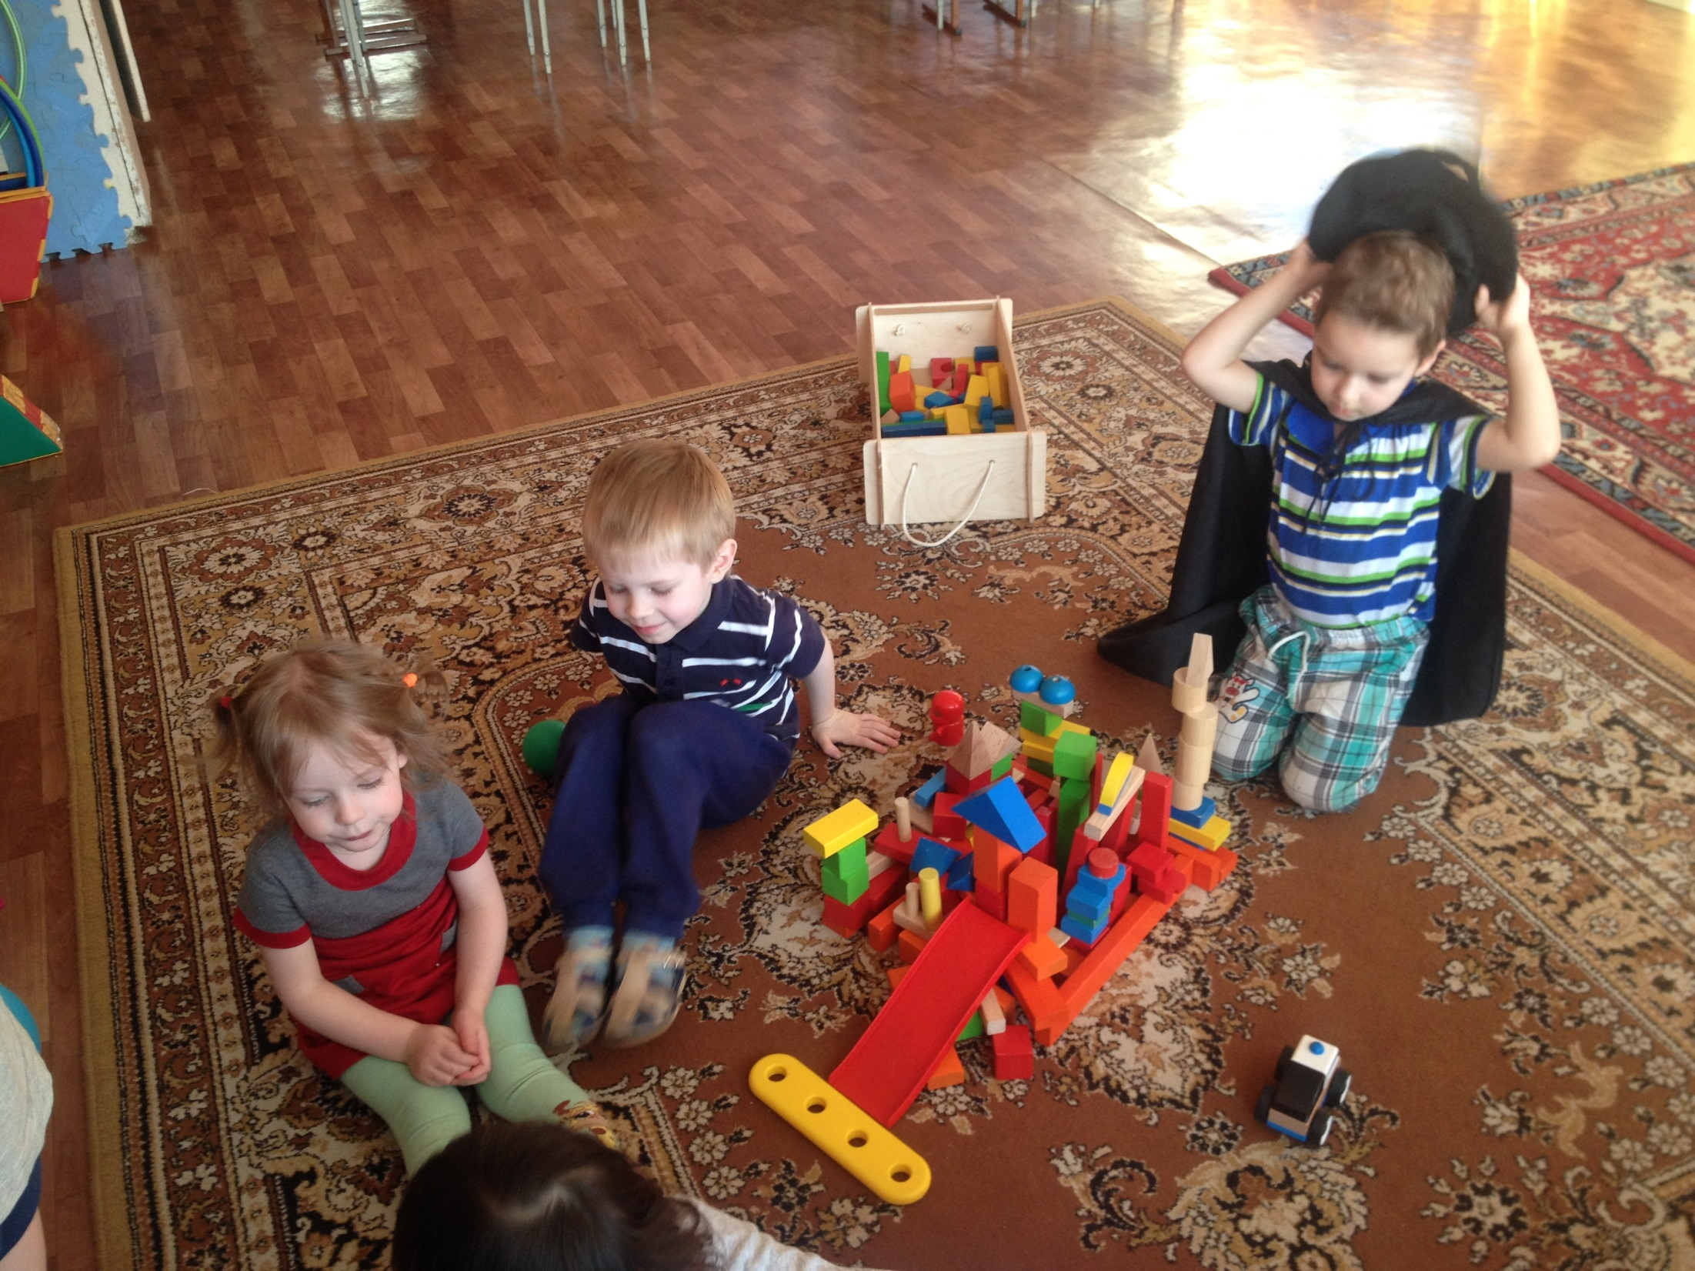
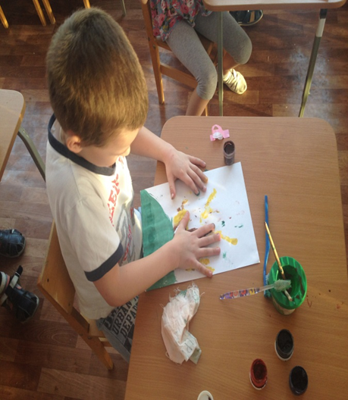
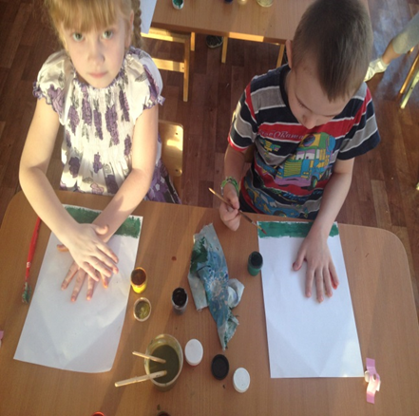
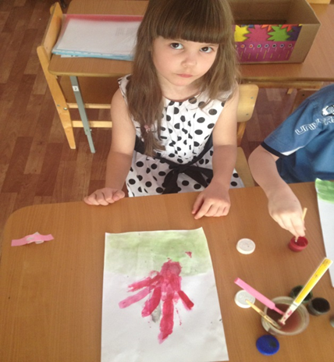
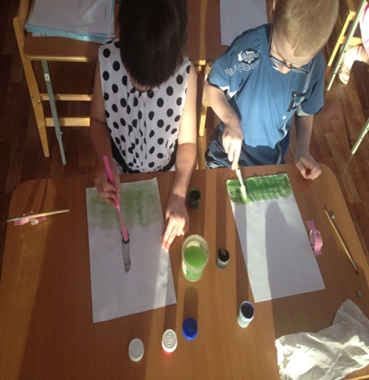
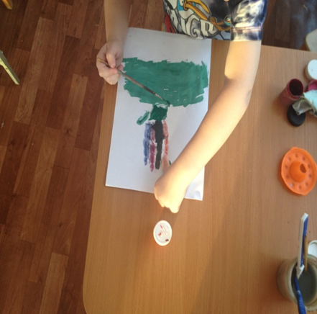

Slide 17
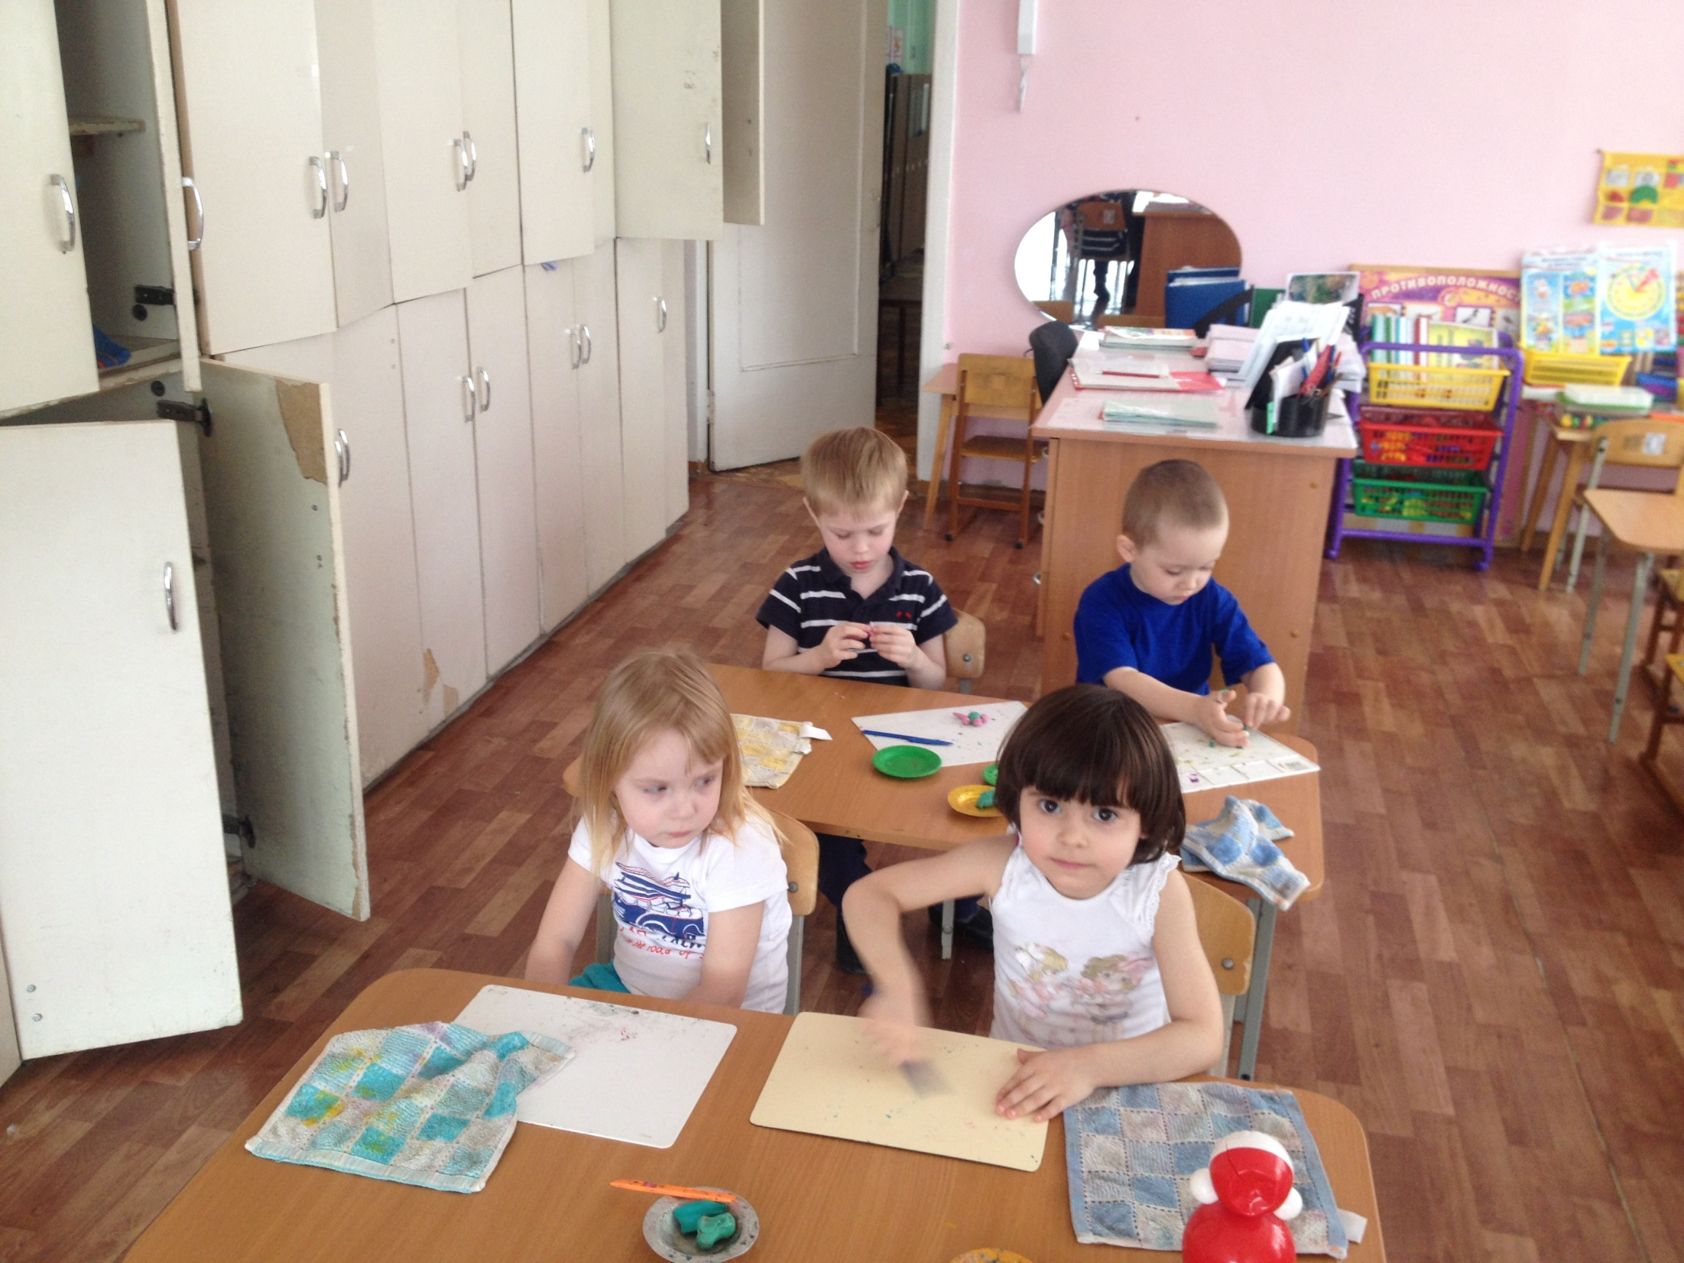
РАССКАЗ РОСЛОВОЙ АЛЕКСАНДРЫ
«МОЯ СЕСТРА»
Я немыслимо богата, потому что в моей жизни появилась сестра. Мою сестру зовут Мария. Ей 1месяц, она учиться жить. Когда я с ней играю, она улыбается. Я мечтала о сестре и моя мечта сбылась!

Slide 18
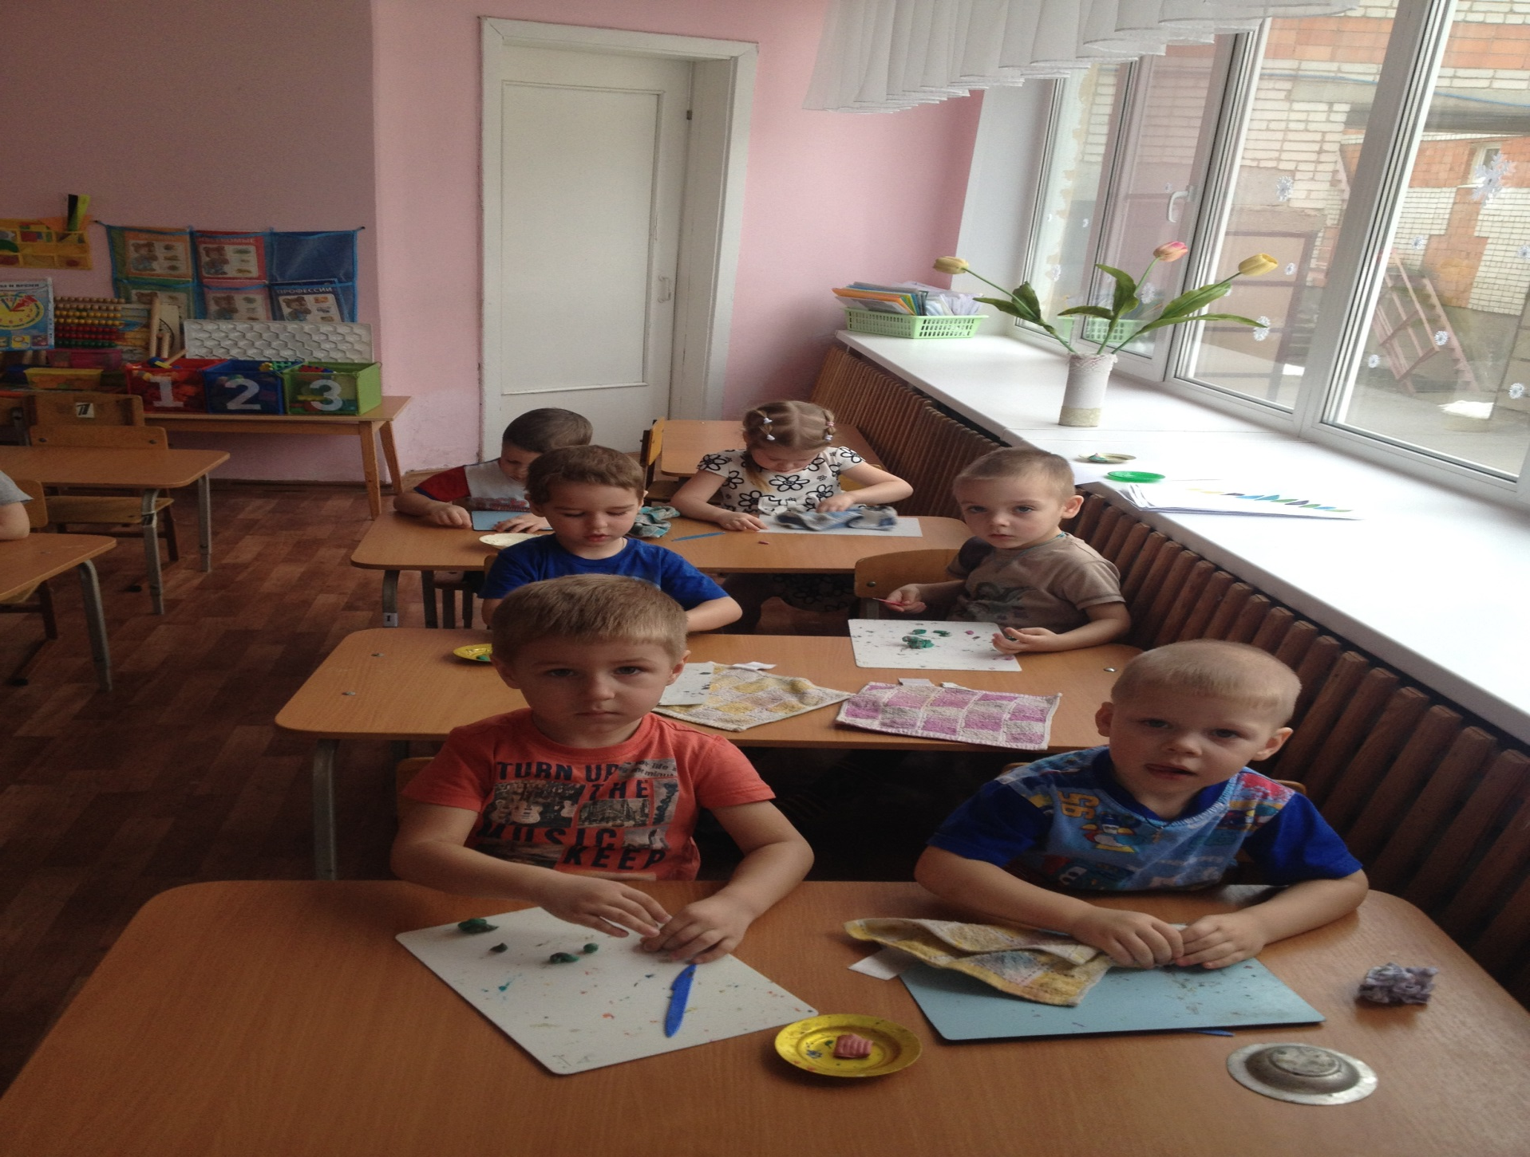
Теоретический этап
Цель: повышение уровня теоретической и методической подготовки педагогов.
Изучение теории вопроса на:
-консультациях;
-педсоветах;
-семинарах;
- индивидуальной работе.

Slide 19
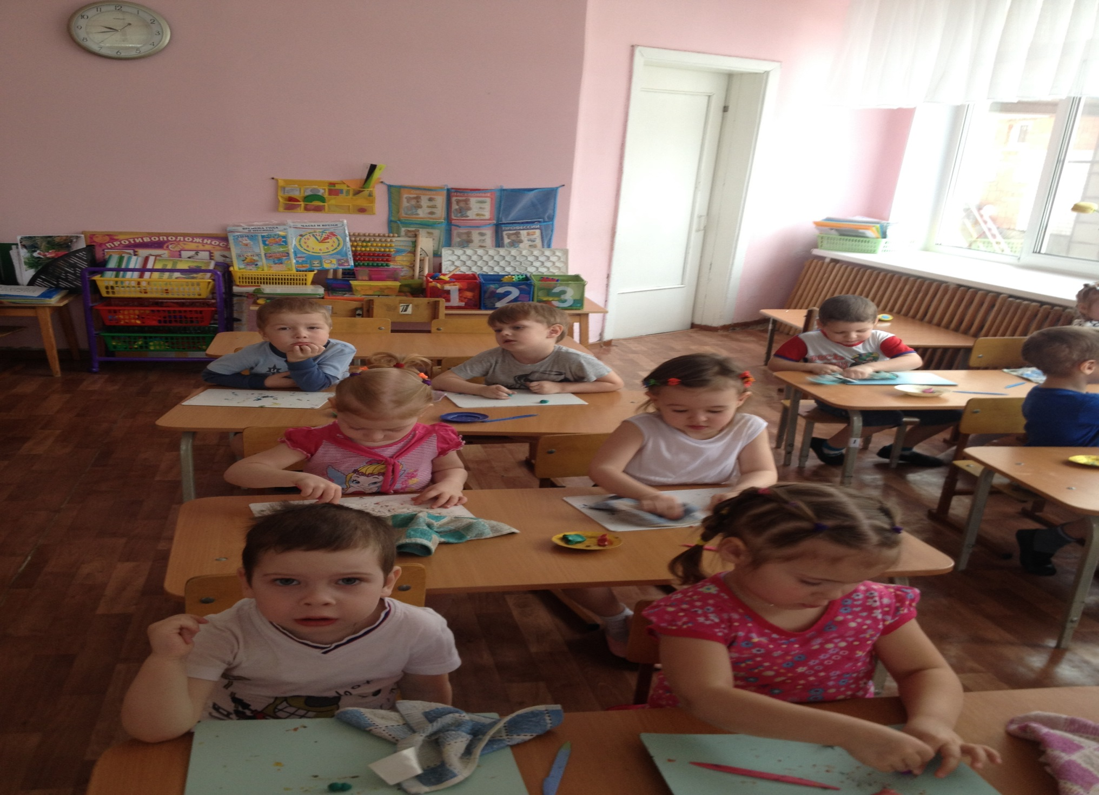
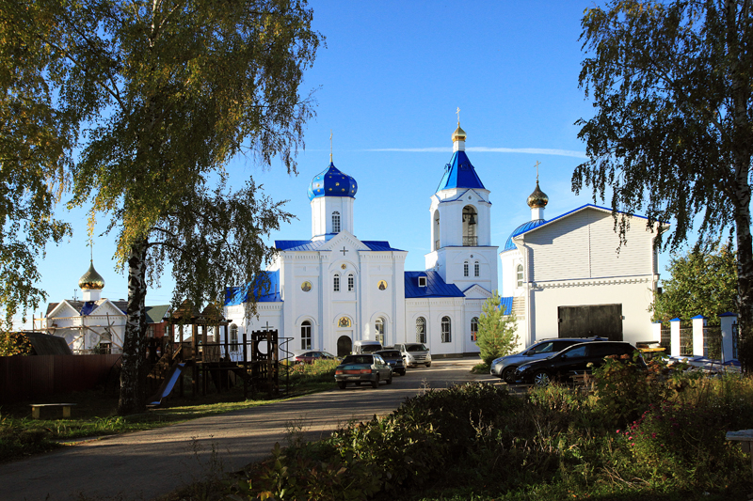
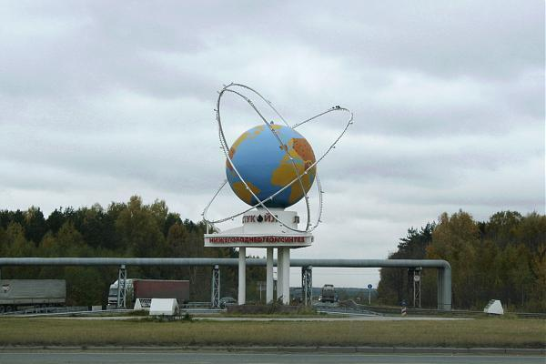
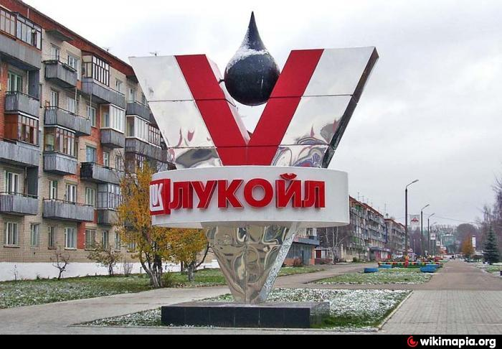
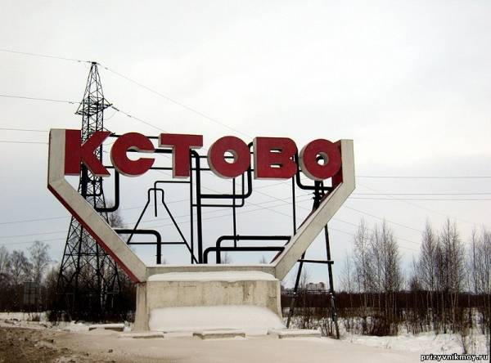

Slide 20
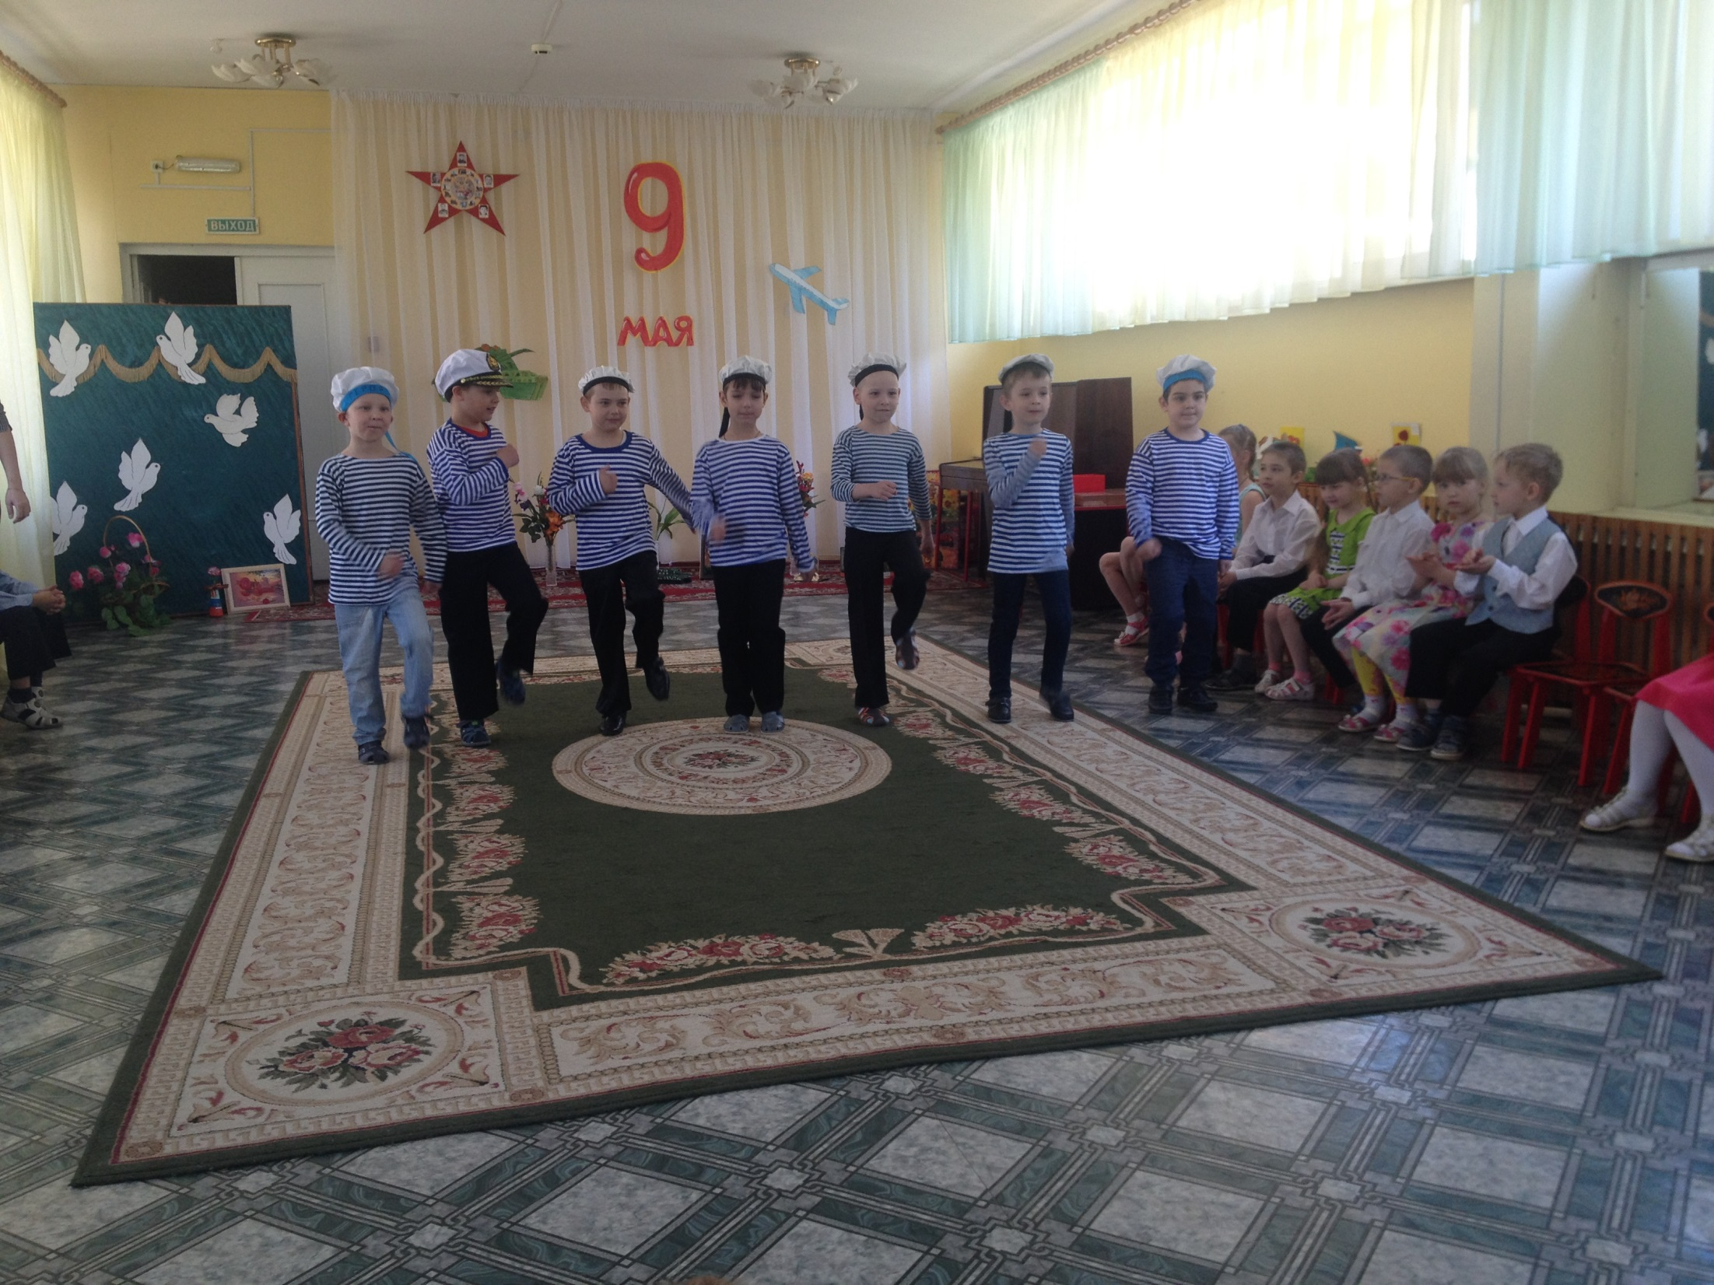
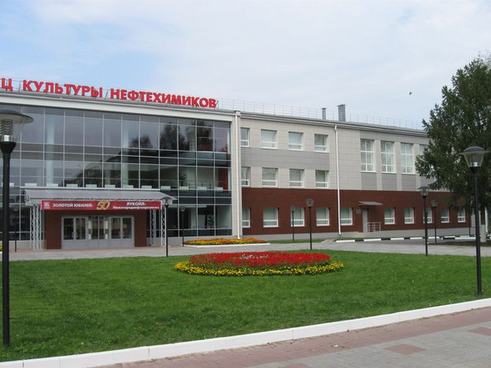
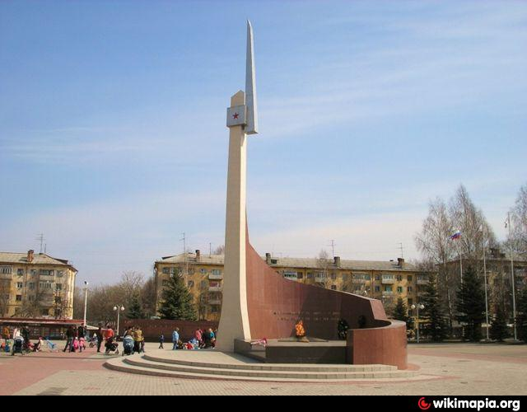
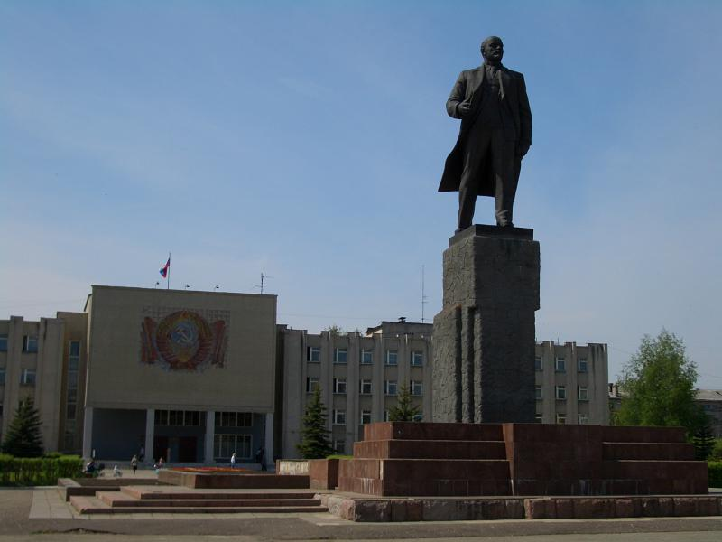
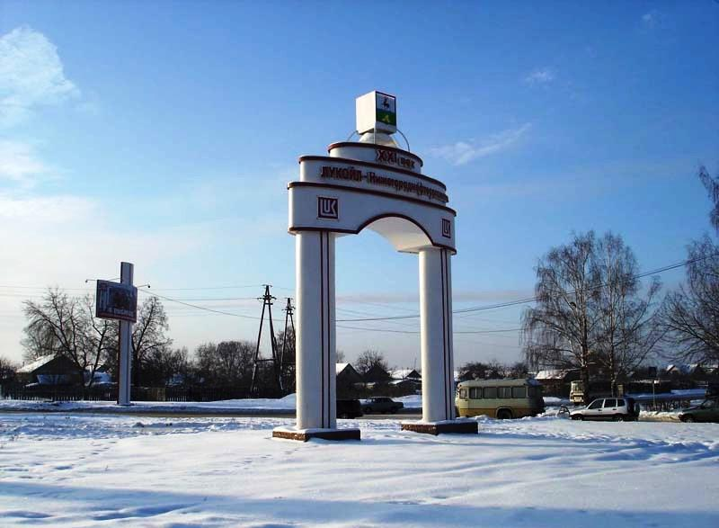

Slide 21
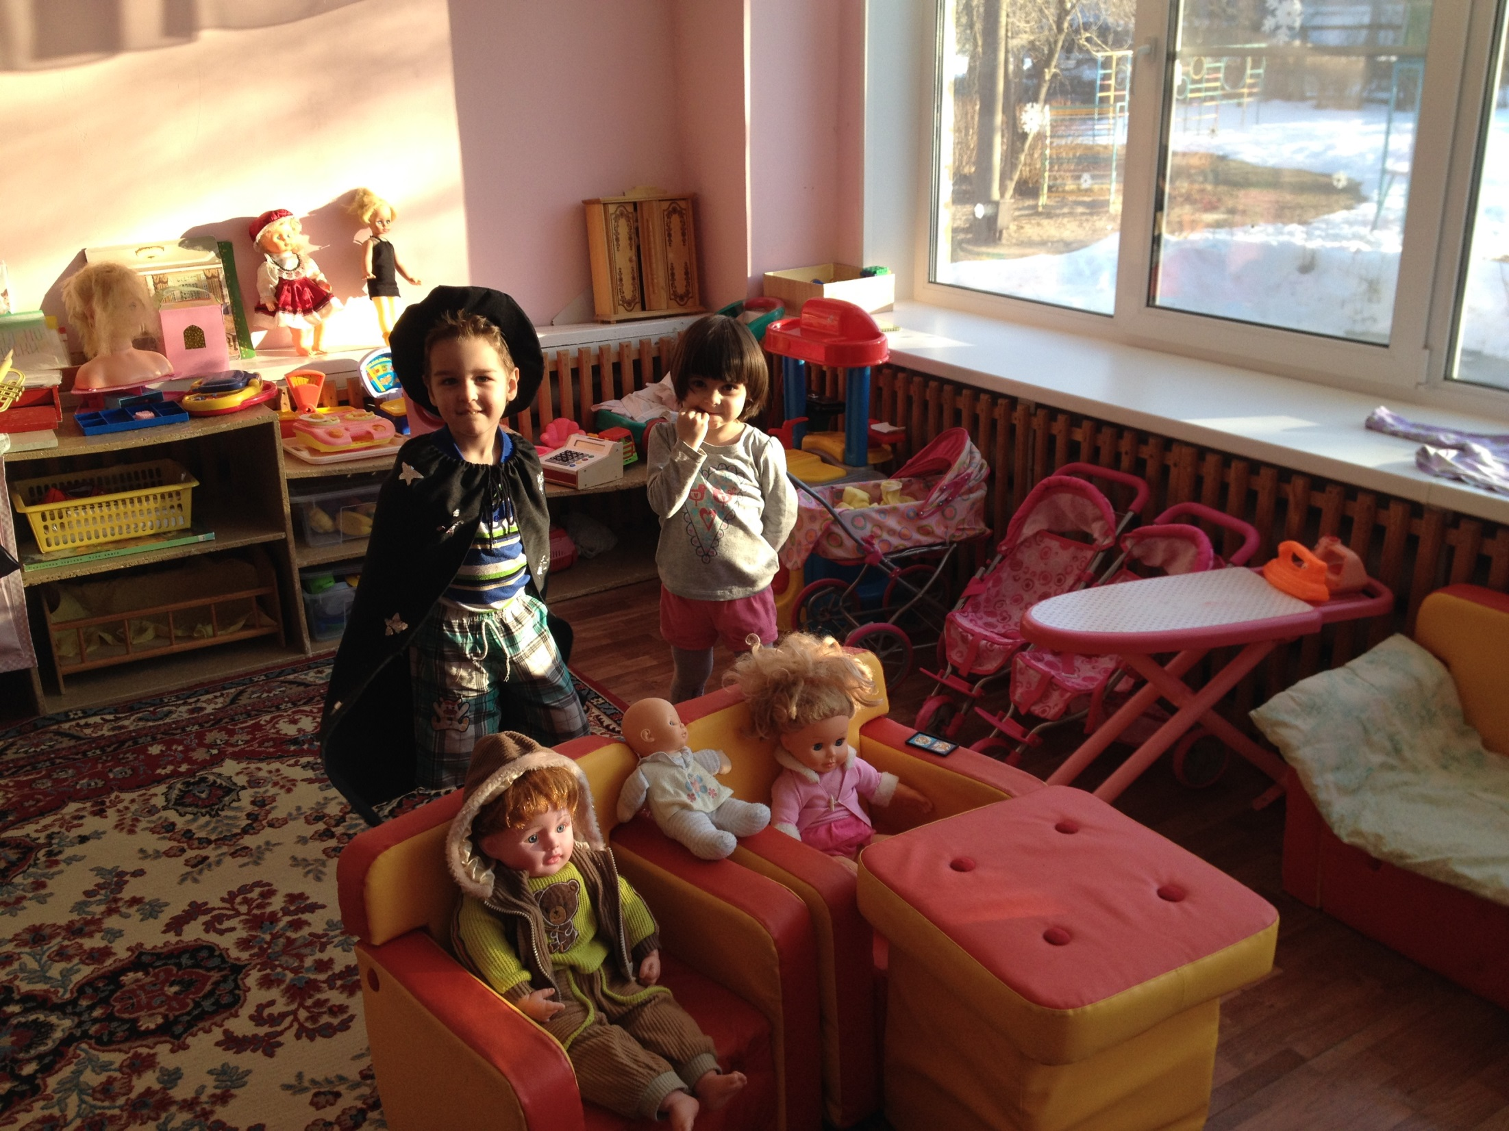
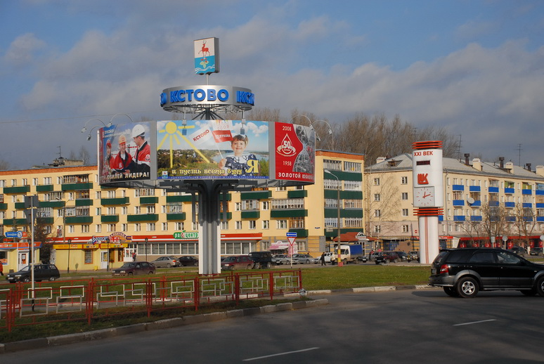
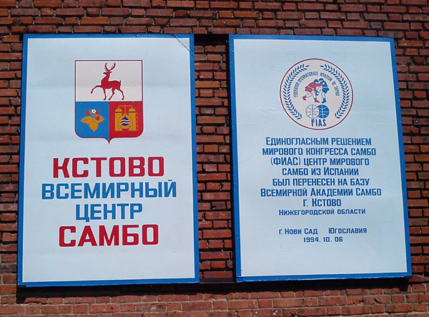
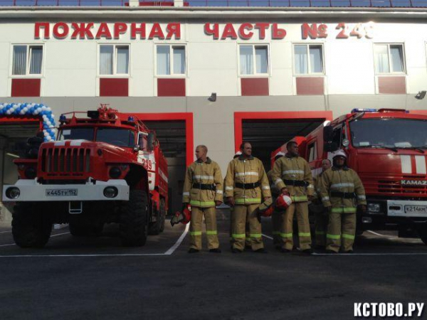
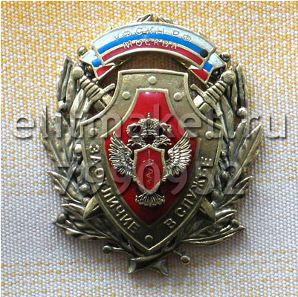

Slide 22
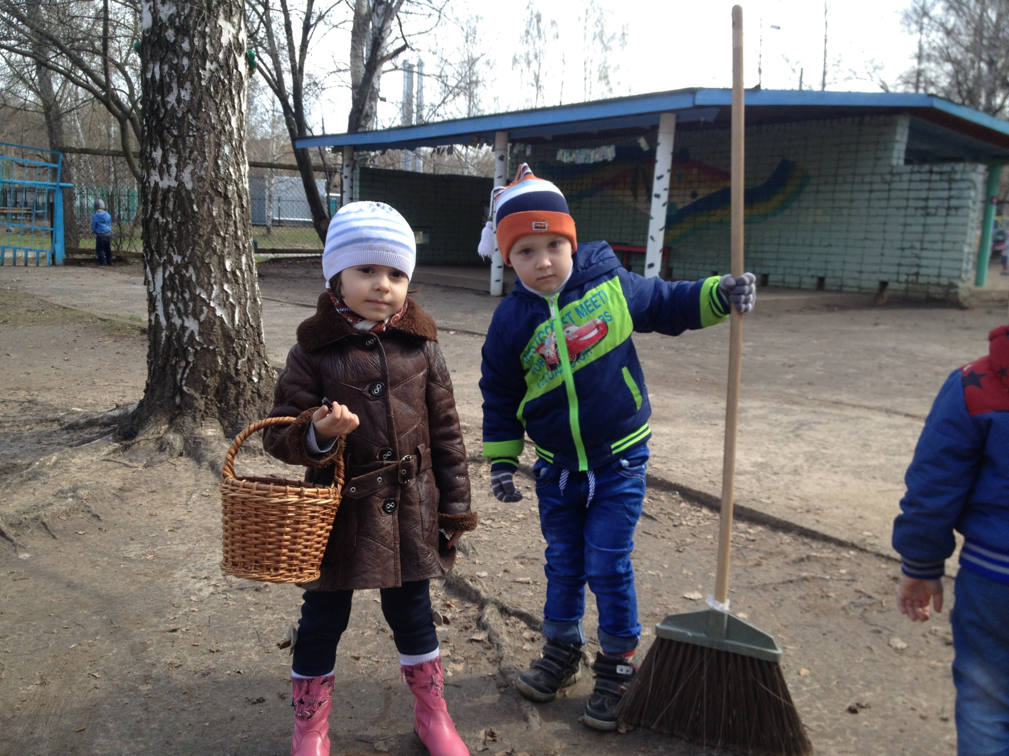
Практический этап
Цель: оптимизировать проектирование воспитательно – образовательного процесса.
В рамках проектной деятельности
- проводились мероприятия с детьми;
- осуществлялось сотрудничество с родителями;
- взаимодействие с педагогами.

Slide 23
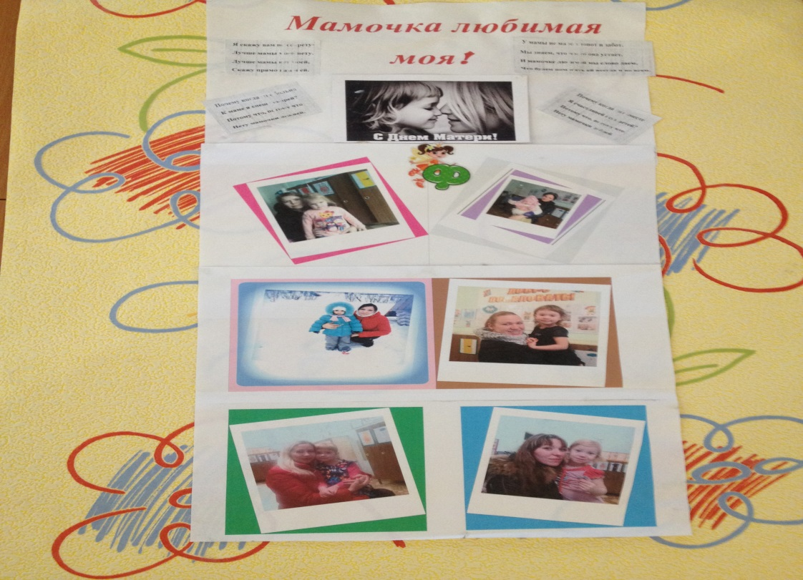
ВОТ КАКИЕ НАШИ МАМЫ

Slide 24
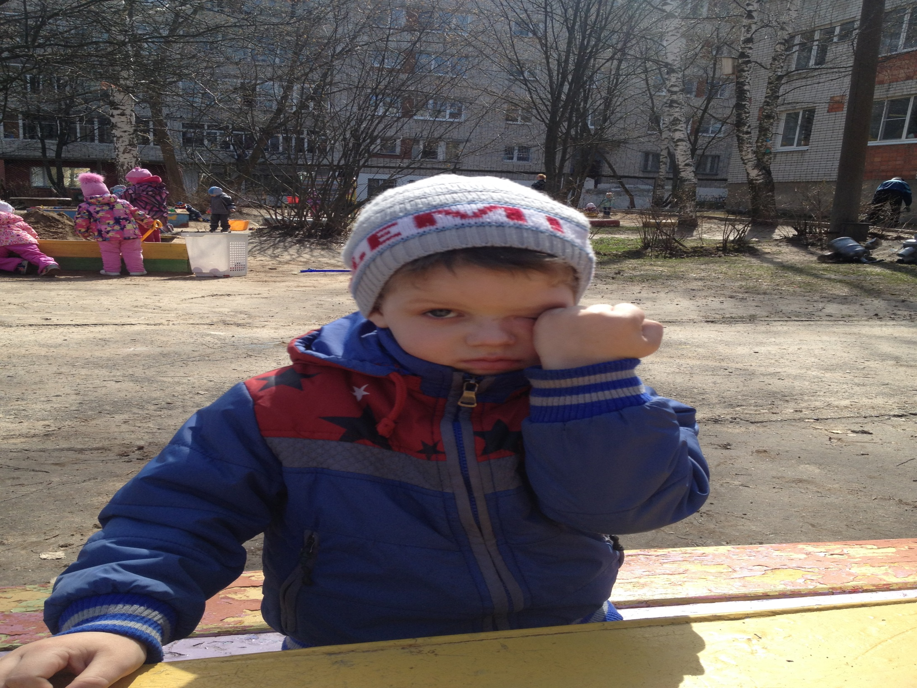
Знакомство детей с символикой осуществлялось в разных видах познавательной деятельности:
Учебной:
занятия по ознакомлению
с гербом и флагом.
Игровой:
дидактические, режиссерские,
подвижные игры.
Продуктивной:
аппликация, конструирование,
изо

Slide 25
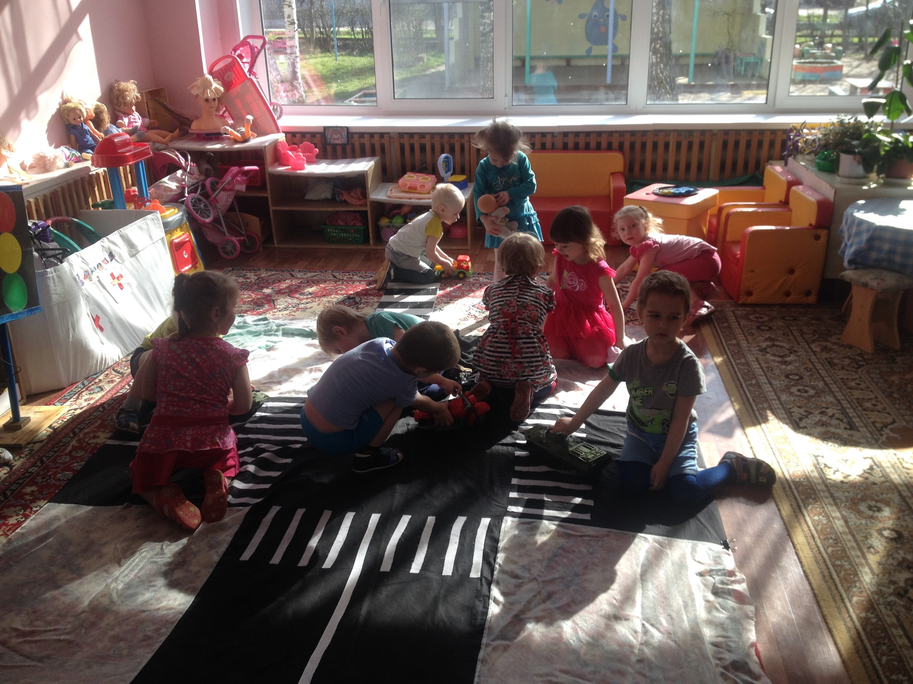
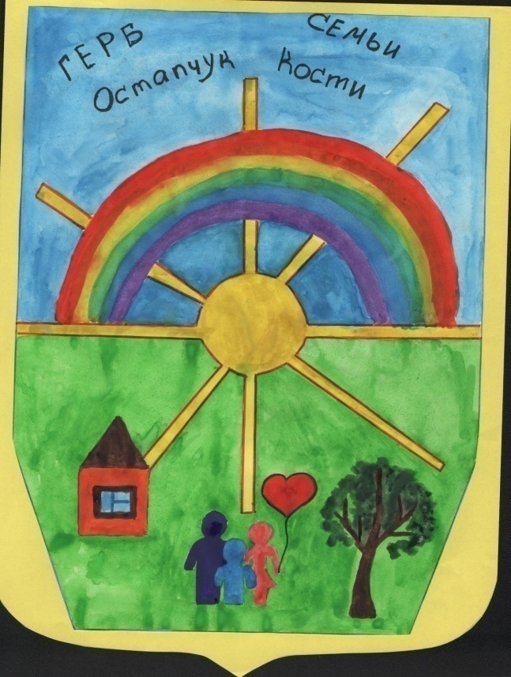
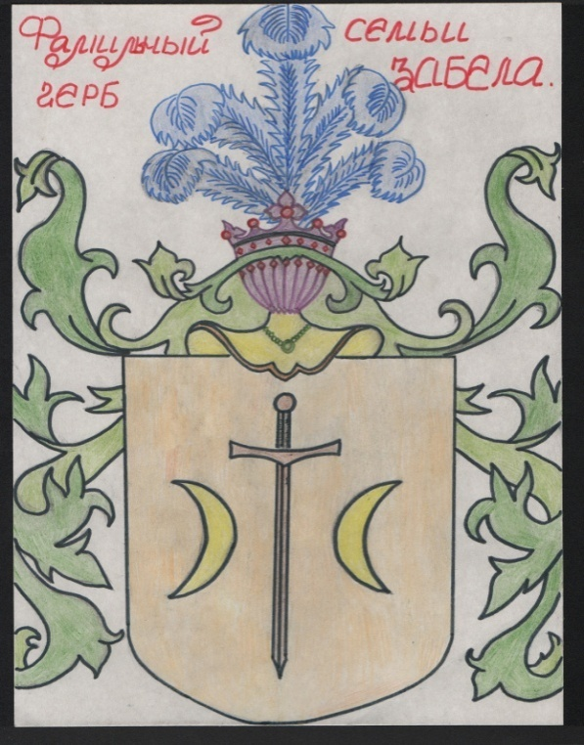
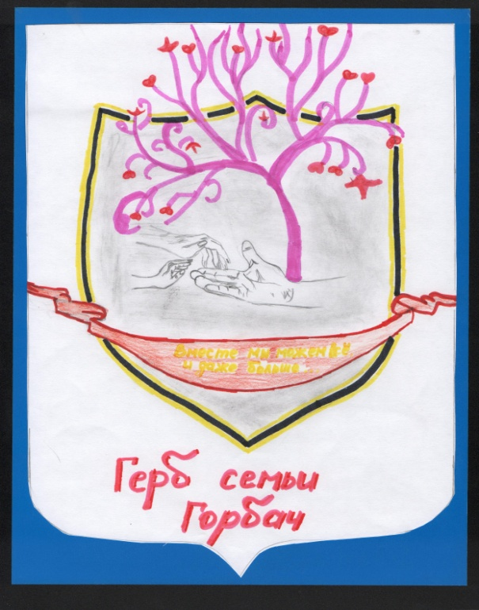
Результативность работы по проекту:
Создание альбома с семейными гербами;
Разработка методических рекомендаций для воспитателей.

Slide 26
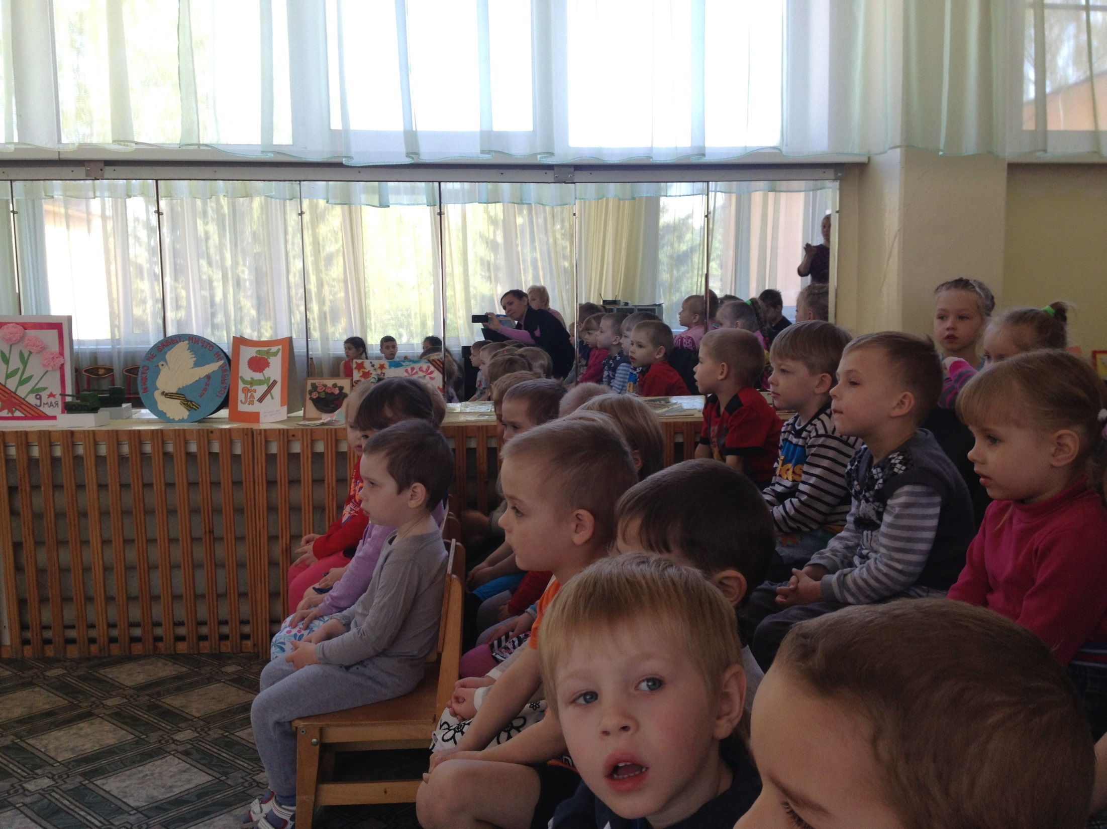
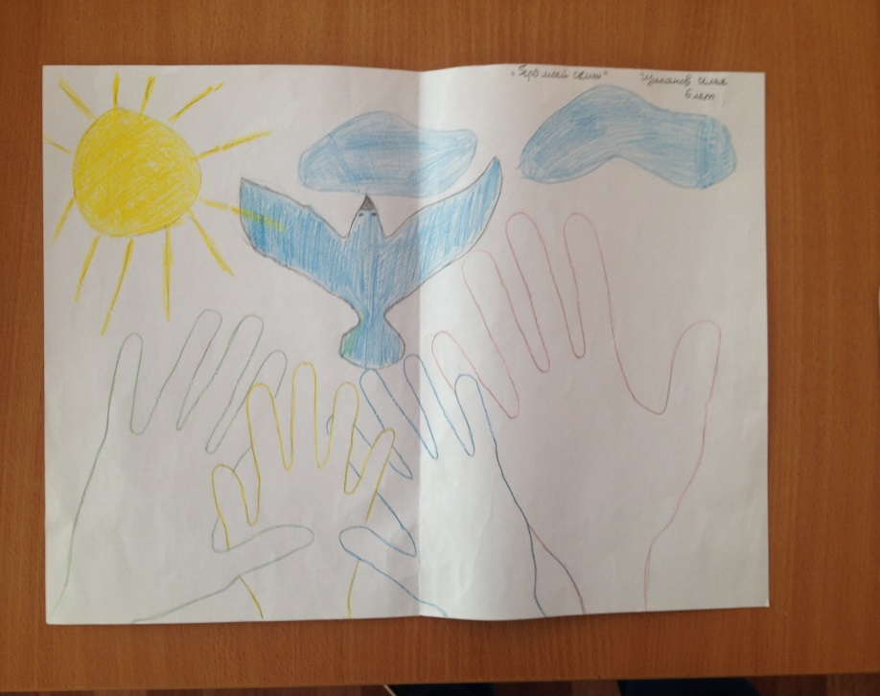
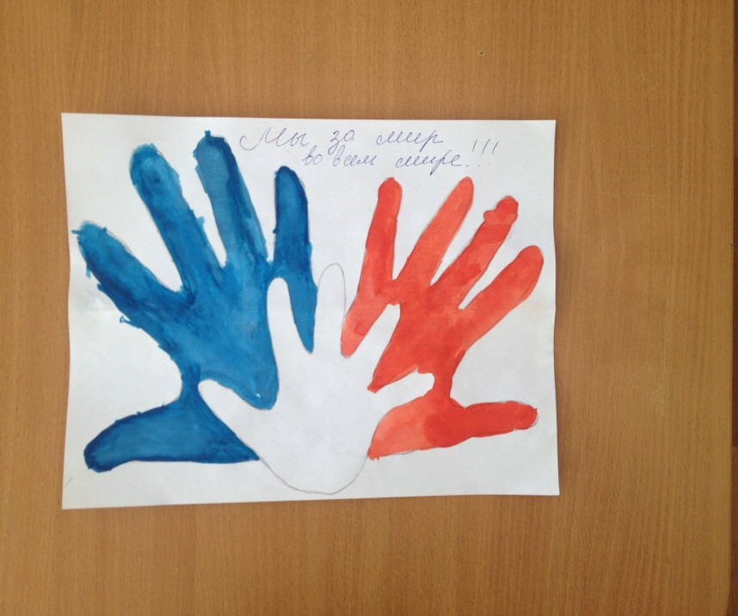


ГЕРБ СЕМЬИ ШИПОНОВЫХ
ГЕРБ СЕМЬИ ПРОНИНЫХ

Slide 27





ГЕРБ СЕМЬИ СКОРЫНИНЫХ
ГЕРБ СЕМЬИ ДЕГТЕВЫХ
ГЕРБ СЕМЬИ КУРМАШОВЫХ

Slide 28



Slide 29

Благодарю за внимание !

Slide 30


Slide 31


Slide 32


Slide 33


Slide 34


Slide 35


Slide 36


Slide 37


Slide 38


Slide 39


Slide 40



Slide 41





Slide 42


Slide 43


Slide 45










Slide 46


Slide 47


Slide 48



Slide 49









Slide 51


Slide 52


Slide 53


